Slide 1
Heinrich Böll
Mgr. Martina Trombiková, Ph.D.
ÚGNN
ARTS007 Germánské literatury – nositelé Nobelovy ceny za literaturu
12.11.2019

Slide 2
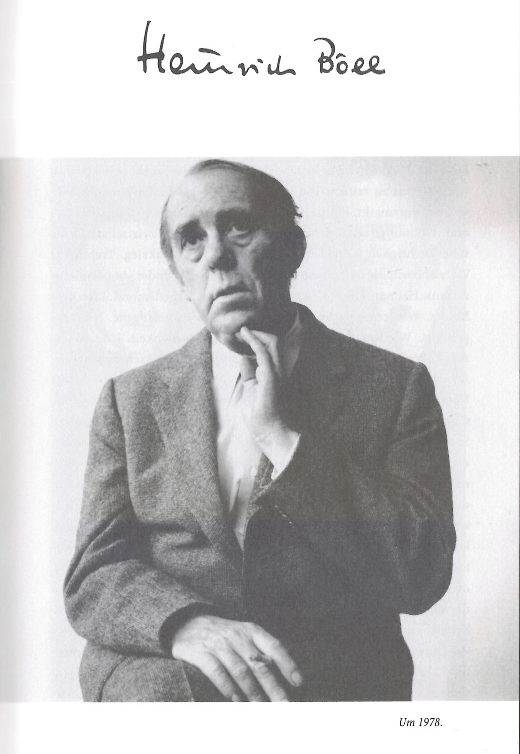

Slide 3
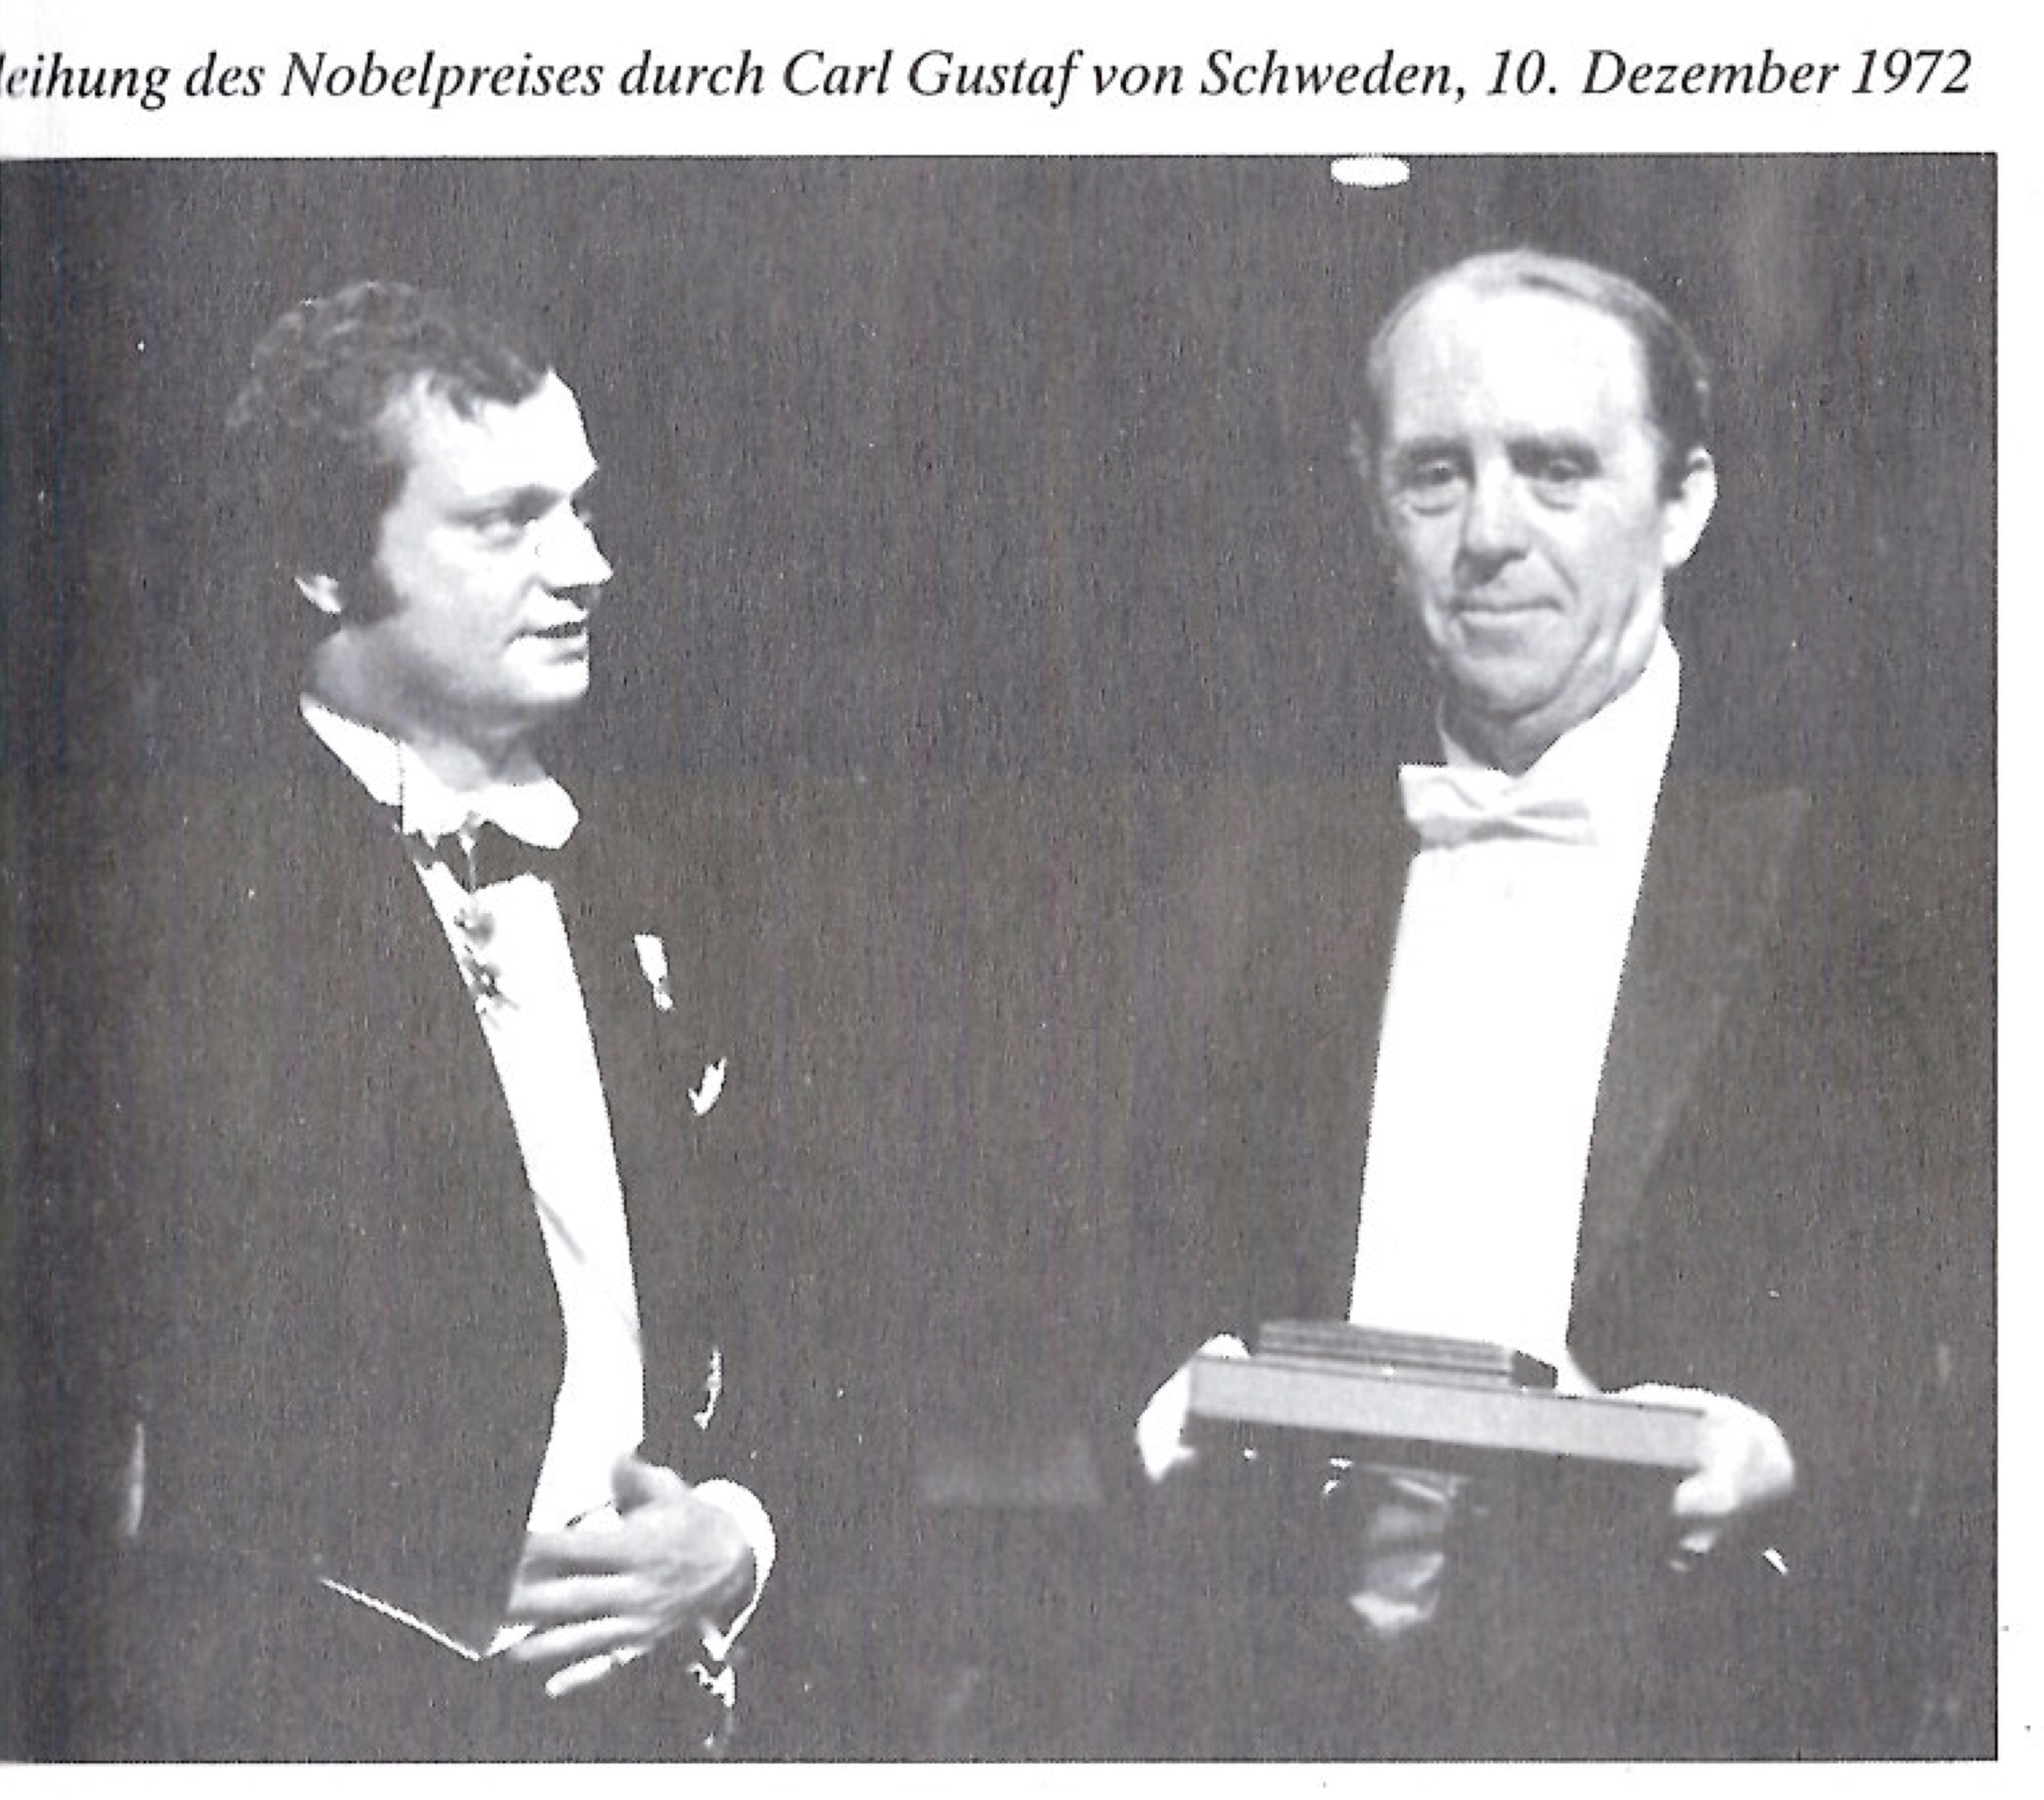
1972
Nobelova cena za literaturu
https://www.youtube.com/watch?v=oz1n3Mfj-XQ
„za svou tvorbu, která přispěla k obnovení německé literatury rozšířením perspektivy v nahlížení na svou dobu a její citlivou charakteristikou“

Slide 4
1. KRITIKA CÍRKVE
„Byl vychován katolicky a v odporu k násilí, ale později se od církve odvrátil.“
2. TEMATIZOVÁNÍ VÁLEČNÉ MINULOSTI
„Druhou světovou válku strávil na frontě jako voják wehrmachtu. Díky svému křesťanskému přesvědčení odmítal vraždění a válku, a proto zůstal do konce své služby pouhým vojínem. Po válce byl v zajetí.“
3. KRITIKA DOBY, VE KTERÉ ŽIL
„Srpen 1968 strávil v Praze. Poté v západním Německu mnohokrát ostře vystupoval proti okupaci Československa a snažil se podporovat tamější inteligenci za časů normalizace.“
kritika tisku ohledně kauzy okolo RAF-teroristky Ulrike Meinhof

Slide 5
1. KRITIKA CÍRKVE

Slide 6
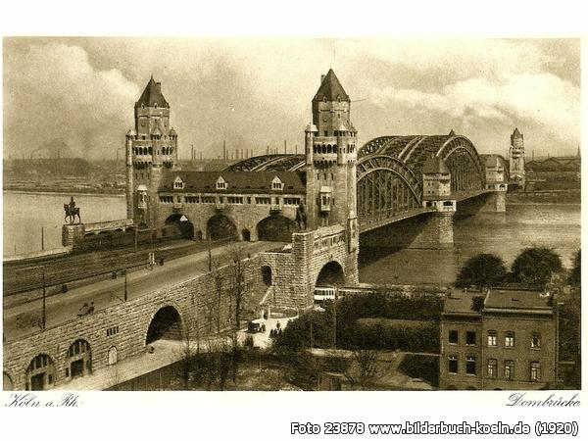
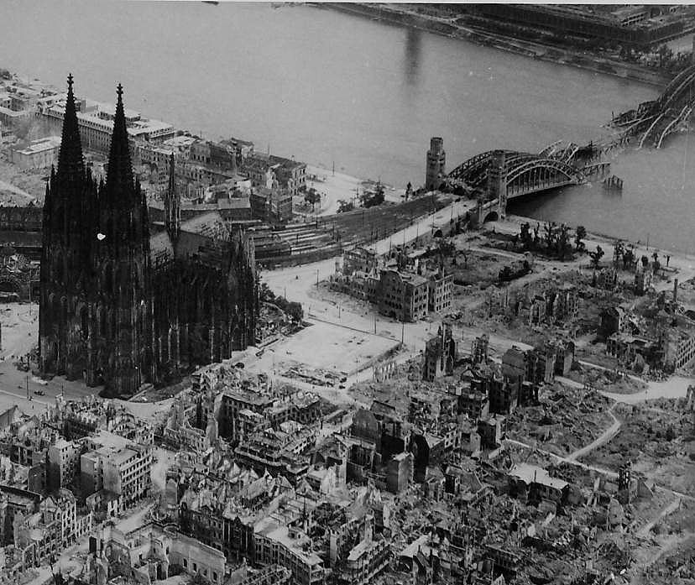
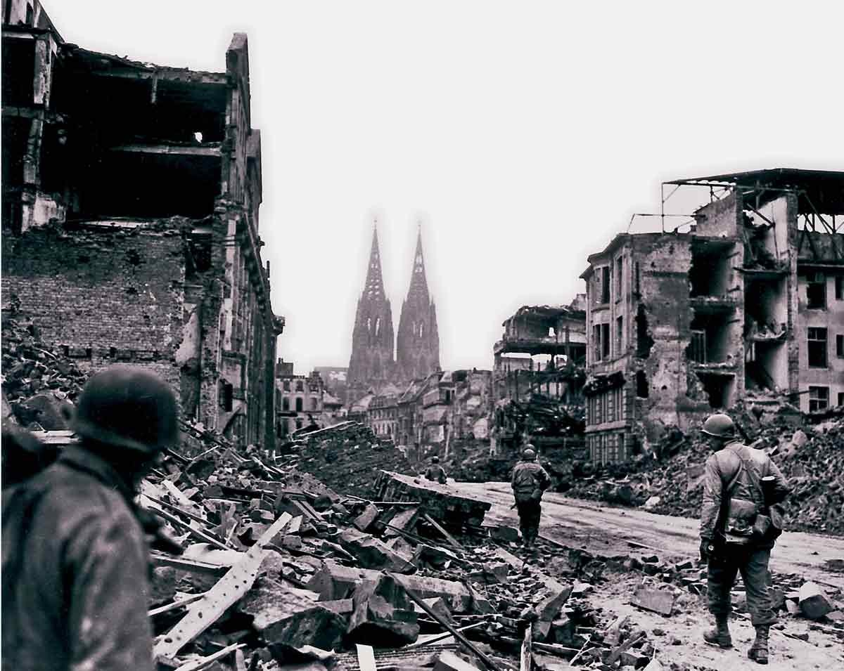
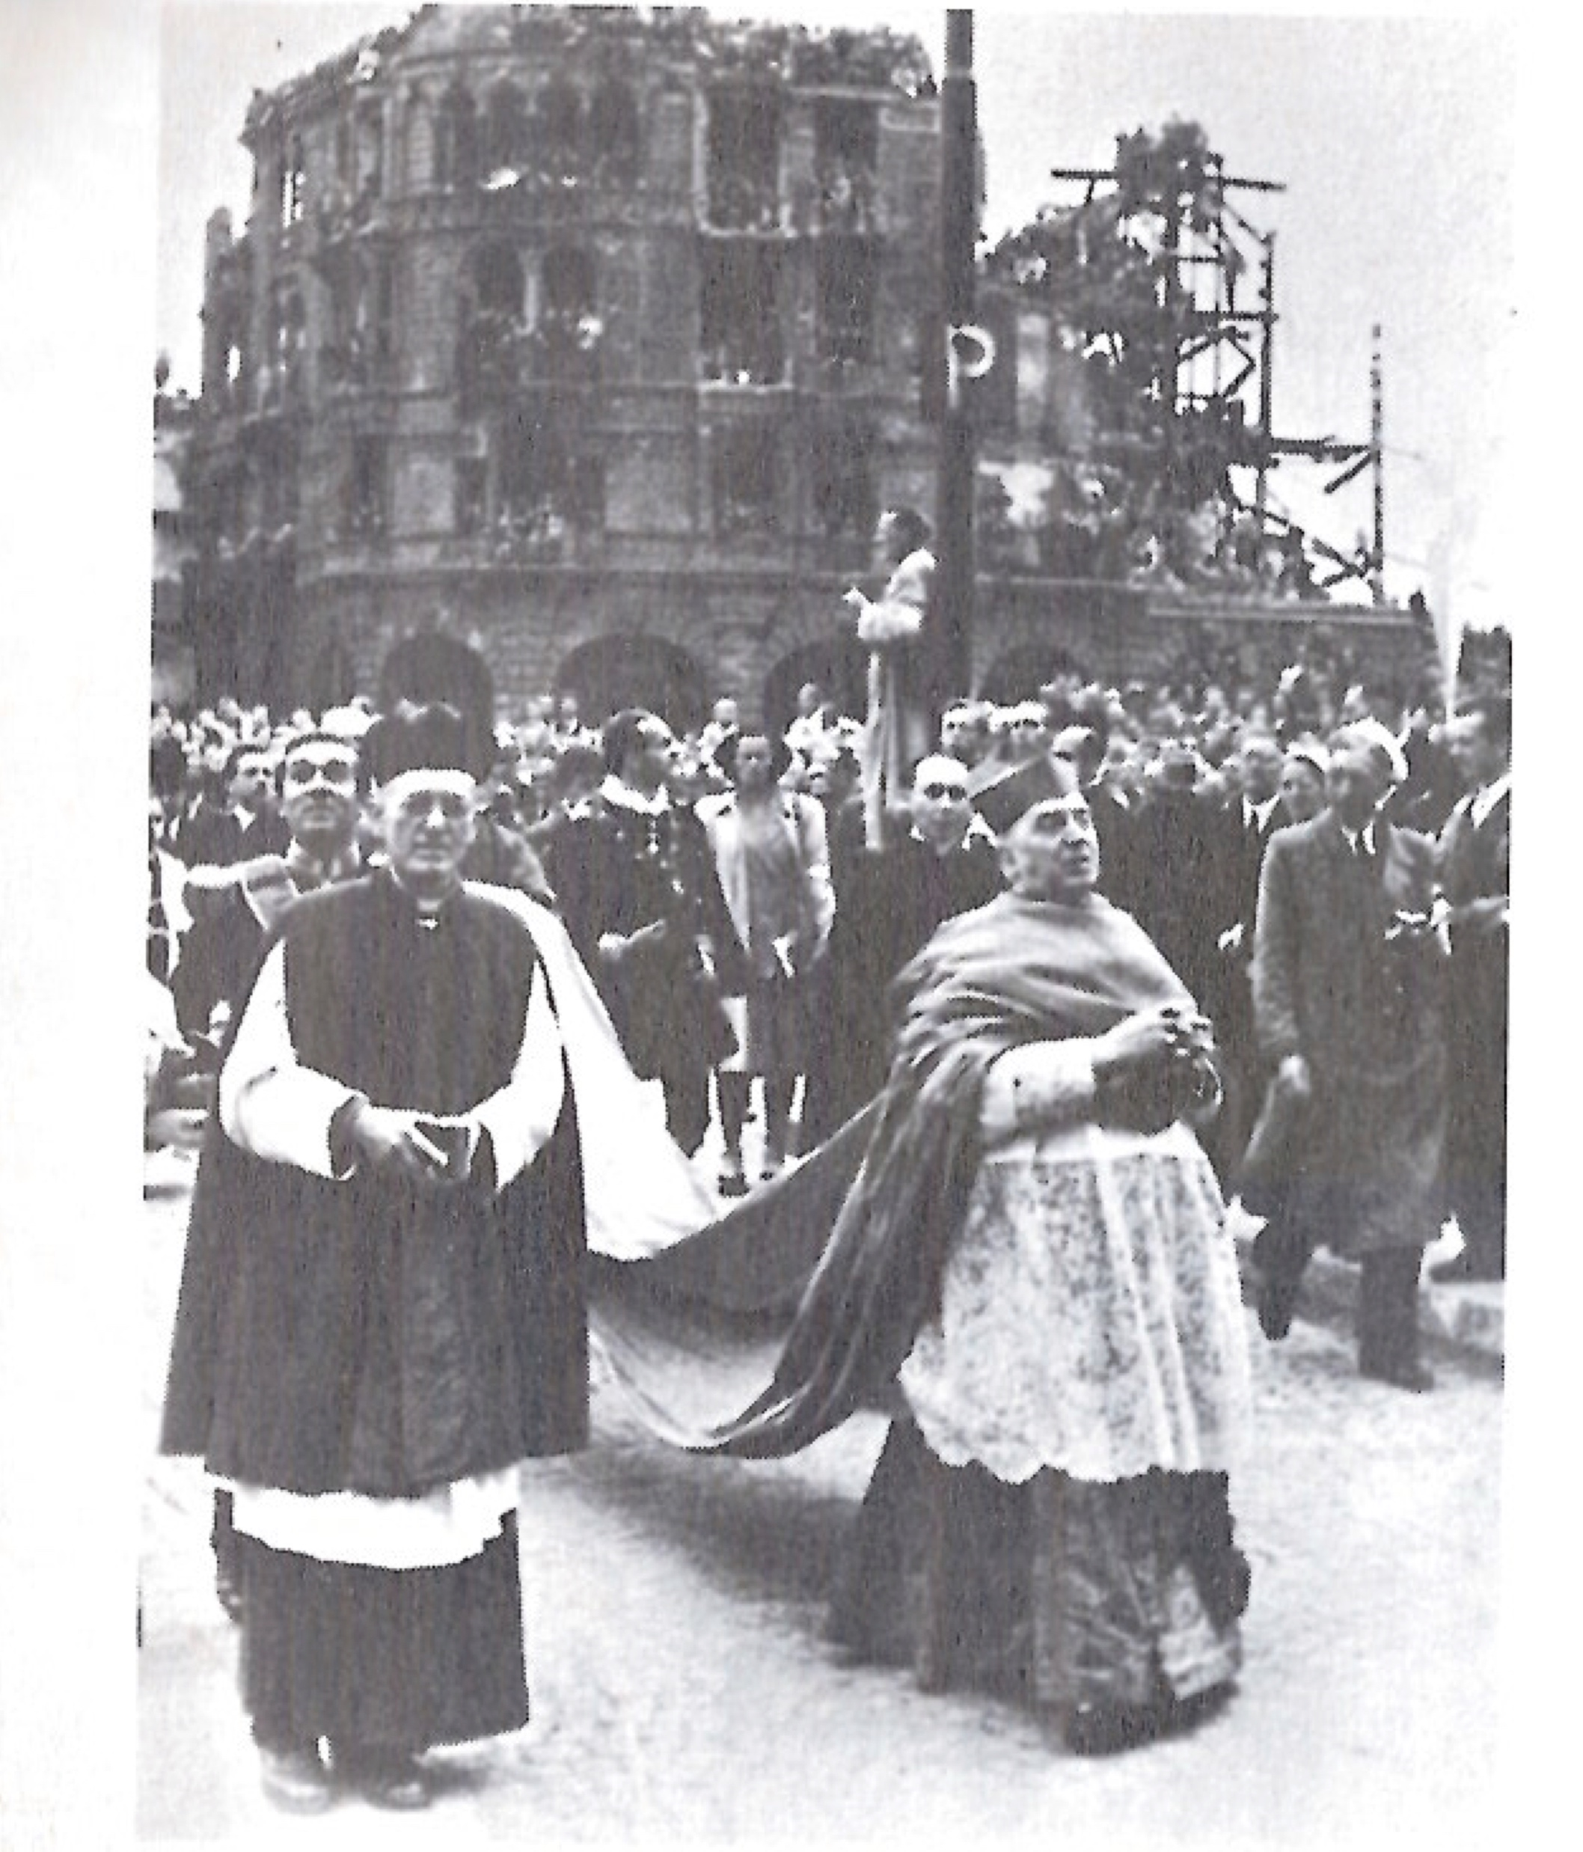
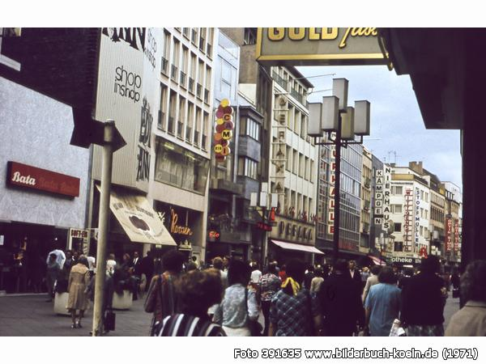
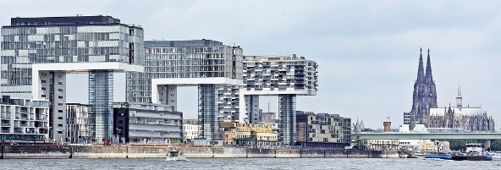
Kolín nad Rýnem
1920 / 1945
1971 / dnes

Slide 7

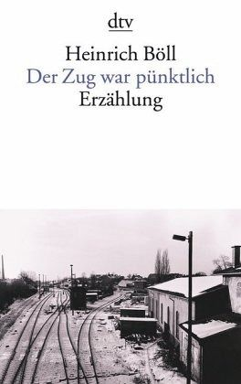


1949 1951
1. Kritika církve

Slide 8
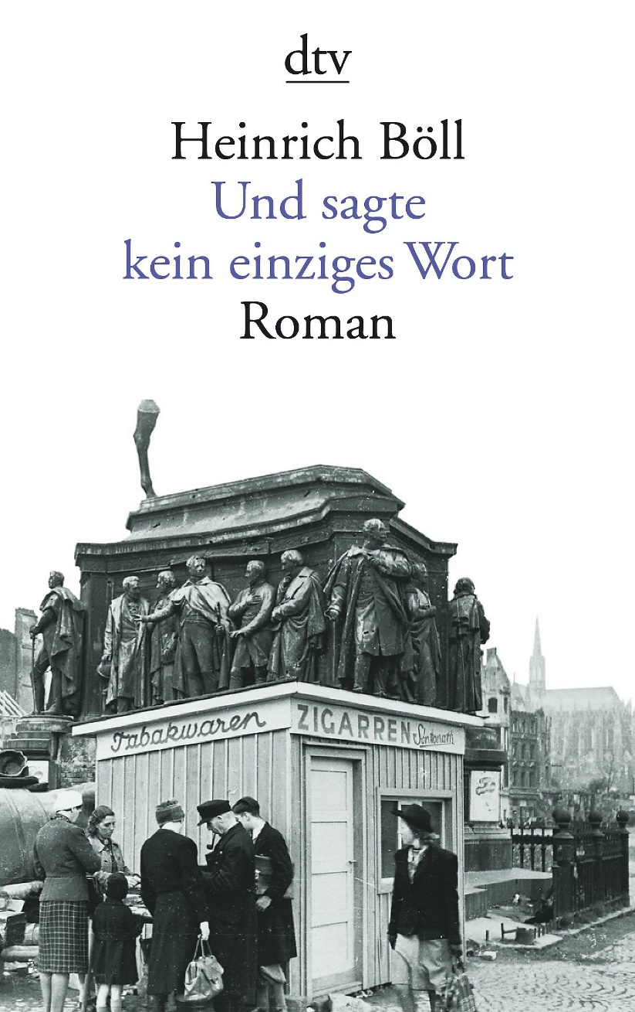
1953
1. Kritika církve

Slide 9
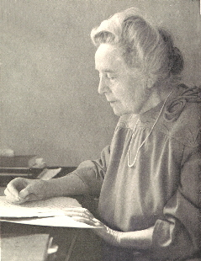
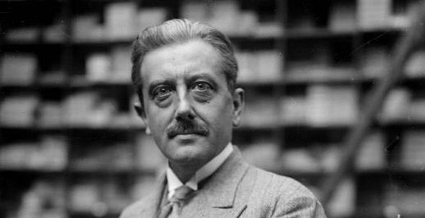
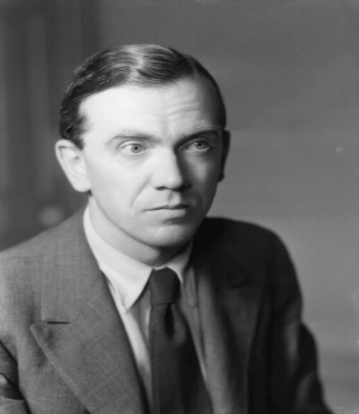
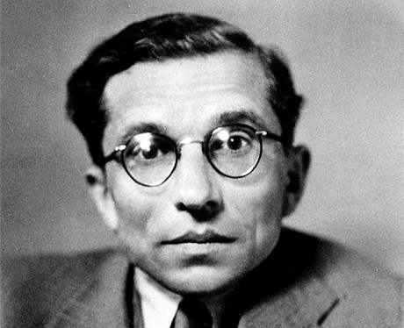
Renouveau catholique
1. Kritika církve
= obnovení literatury a společnosti přikloněním se k hodnotám původního katolicismu
Georges Bernanos (FR)
Gertrud von Le Fort (DE)
Graham Greene (VB)
Jan Zahradníček (CZ)

Slide 10

1958
1. Kritika církve

Slide 11
1. Kritika církve
„Jistě se divíte, že Vám to všechno píši a že jsem Vám to nepovyprávěl onoho večera u pana faráře U.; má to důvod, který Vám nechci zamlčovat: Nedokážu již přes sebe přenést mluvit o věcech, které beru velice vážně, v přítomnosti faráře U.; faráře U. znám již déle než 20 let; tehdy jsme spolu mluvili o Bernanosovi a Bloyovi (přičemž farář U. tak jako všichni němečtí katolíci kromě pár výjimek dodnes mylně věří, že byl Bernanos levicovým katolíkem, čímž pouze dokazují, že je jejich pozice vůči Bernanosovi pravicová – ale to by stálo za samostatný exkurz […].
Již tehdy vyprávěl farář U. ty nejlepší vtipy o generálním vikariátu a mladému muži to samozřejmě imponuje, že se touto cestou řadí k oněm zasvěceným a privilegovaným. […]
Svým způsobem si faráře U. cením: je vtipný, zábavný, vyzná se v literatuře, nabízí svým hostům výtečné víno, znamenité cigarety a já tyto věci odkáži […] ocenit; kromě toho také patří k mému povolání pozorovat a já jsem faráře U. pozoroval více než 20 let; pokouším se do svých pozorování vložit i něco ze zoufalství, které musel onen mladý bledý poddůstojník pociťovat, když se při pohledu na onu šedou, nekonečnou lhostejnost oceánu za úsvitu zastřelil, trošku i ze zoufalé zkorumpovanosti onoho inteligentního rotmistra, který se přiživil na válce. Mnohé na faráři U. oceňuji, avšak rozhovor s ním mě nezajímá; - raději si zahraji se svými dětmi Člověče, nezlob se.
Němečtí katolíci, které pro mě do určité míry farář U. reprezentuje, neměli již po desetiletí téměř jiné starosti než zdokonalení liturgie a pozvednutí své obliby; to je nanejvýš chvályhodné, přesto se však ptám, jestli to vystačí jako alibi pro jednu či dvě generace. Patří k dobrému vychování, téměř bych chtěl říci k programu nadávat na stávající generální vikariát, na biskupy, klérus […], ale duchovní postoj, který promlouvá z těchto způsobů, by se měl brát asi tak stejně vážně jako postoj žáka, který si na oslavě utahuje ze svého třídního učitele.
Za těmito dětinskostmi se skrývá u faráře U. tak jako u mnoha jiných katolíků hluboké zoufalství: literatura, vzdělání, liturgie jsou pouze prostředky, jak uniknout svým výčitkám svědomí; všichni jsou dostatečně rozumní a inteligentní, aby věděli, že je ona skoro shoda CDU a církve osudná, protože může mít za následek smrt teologie; je však prostě jen trapné, nic jiného než trapné číst postoje teologů k politickým otázkám; ty jsou mířeny přímo na Bonn a za každou větou je cítit horlivost, která čeká na poklepání na rameno.“
[https://www.katholisch.de/artikel/15911-heinrich-boell-ein-katholischer-rebel, 8.11.2019 )
[překlad: MT]

Slide 12
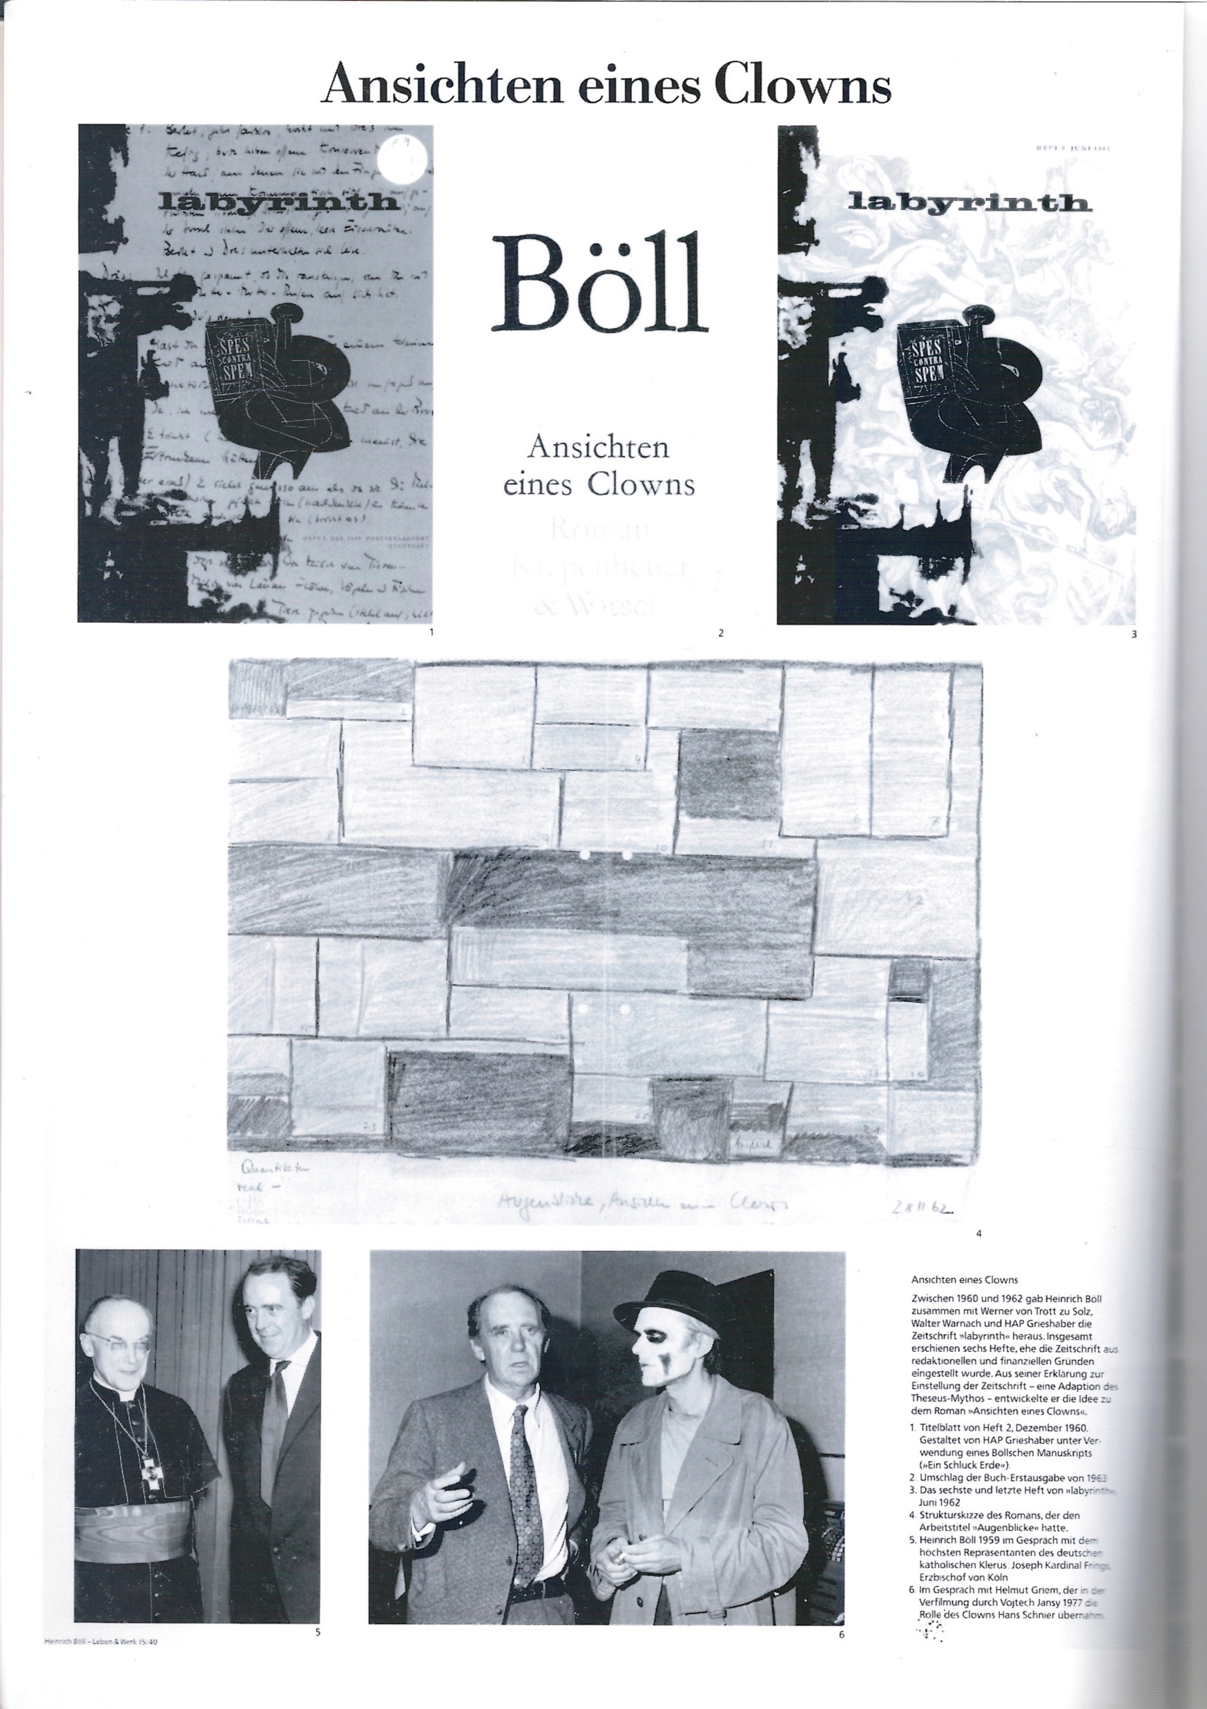

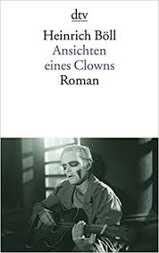
1963
1. Kritika církve

Slide 13
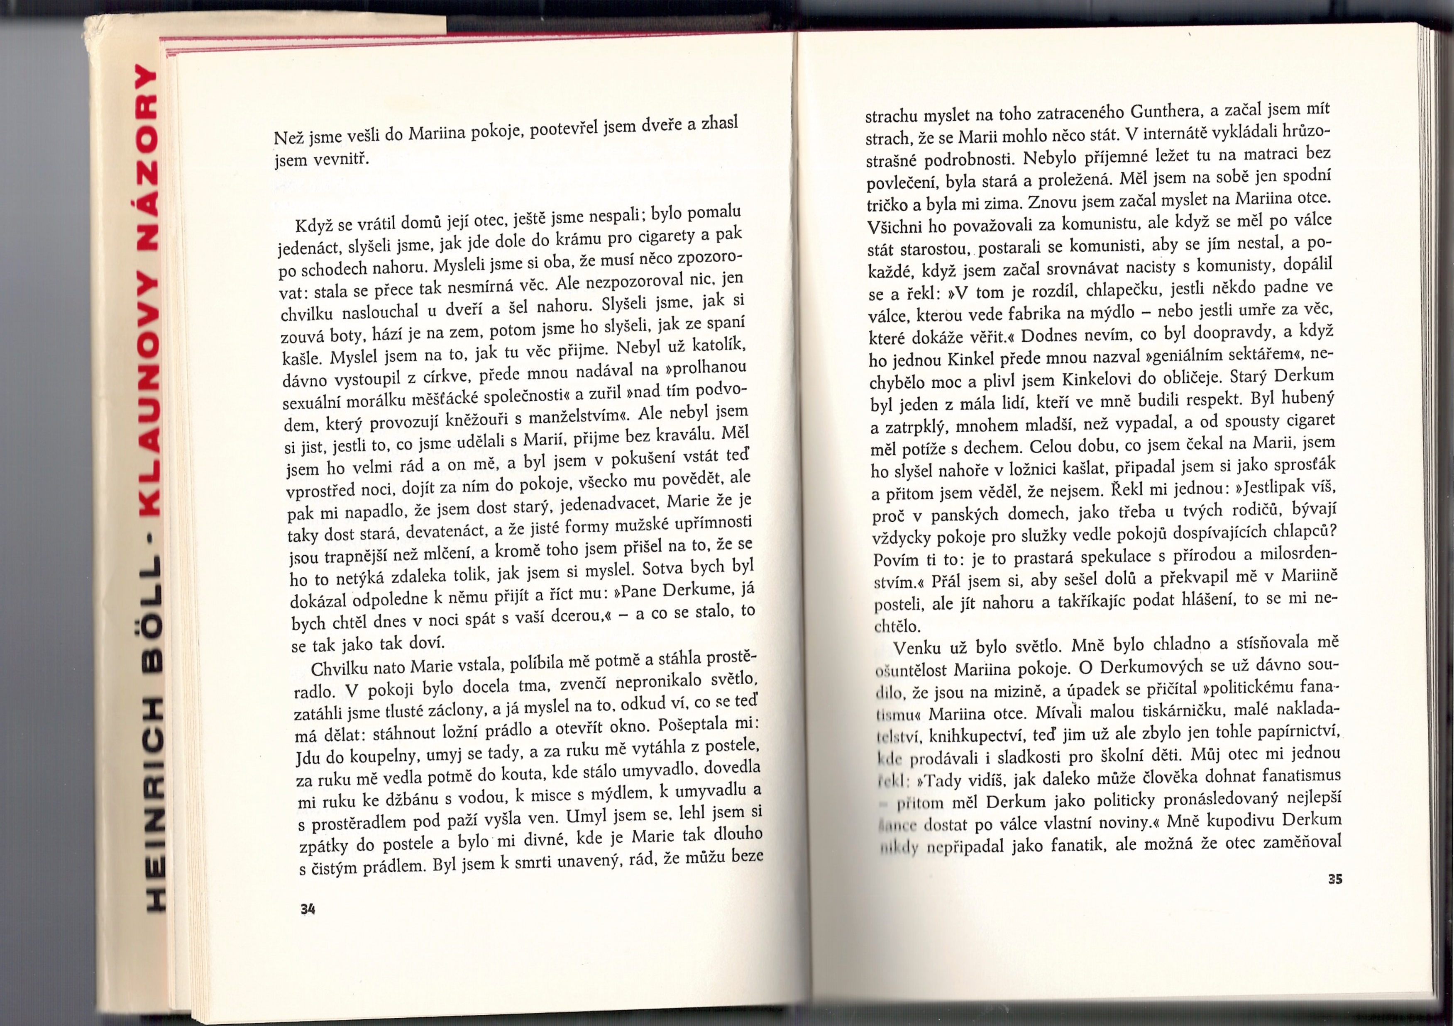
1. Kritika církve

Slide 14
2. TEMATIZOVÁNÍ VÁLEČNÉ MINULOSTI

Slide 15
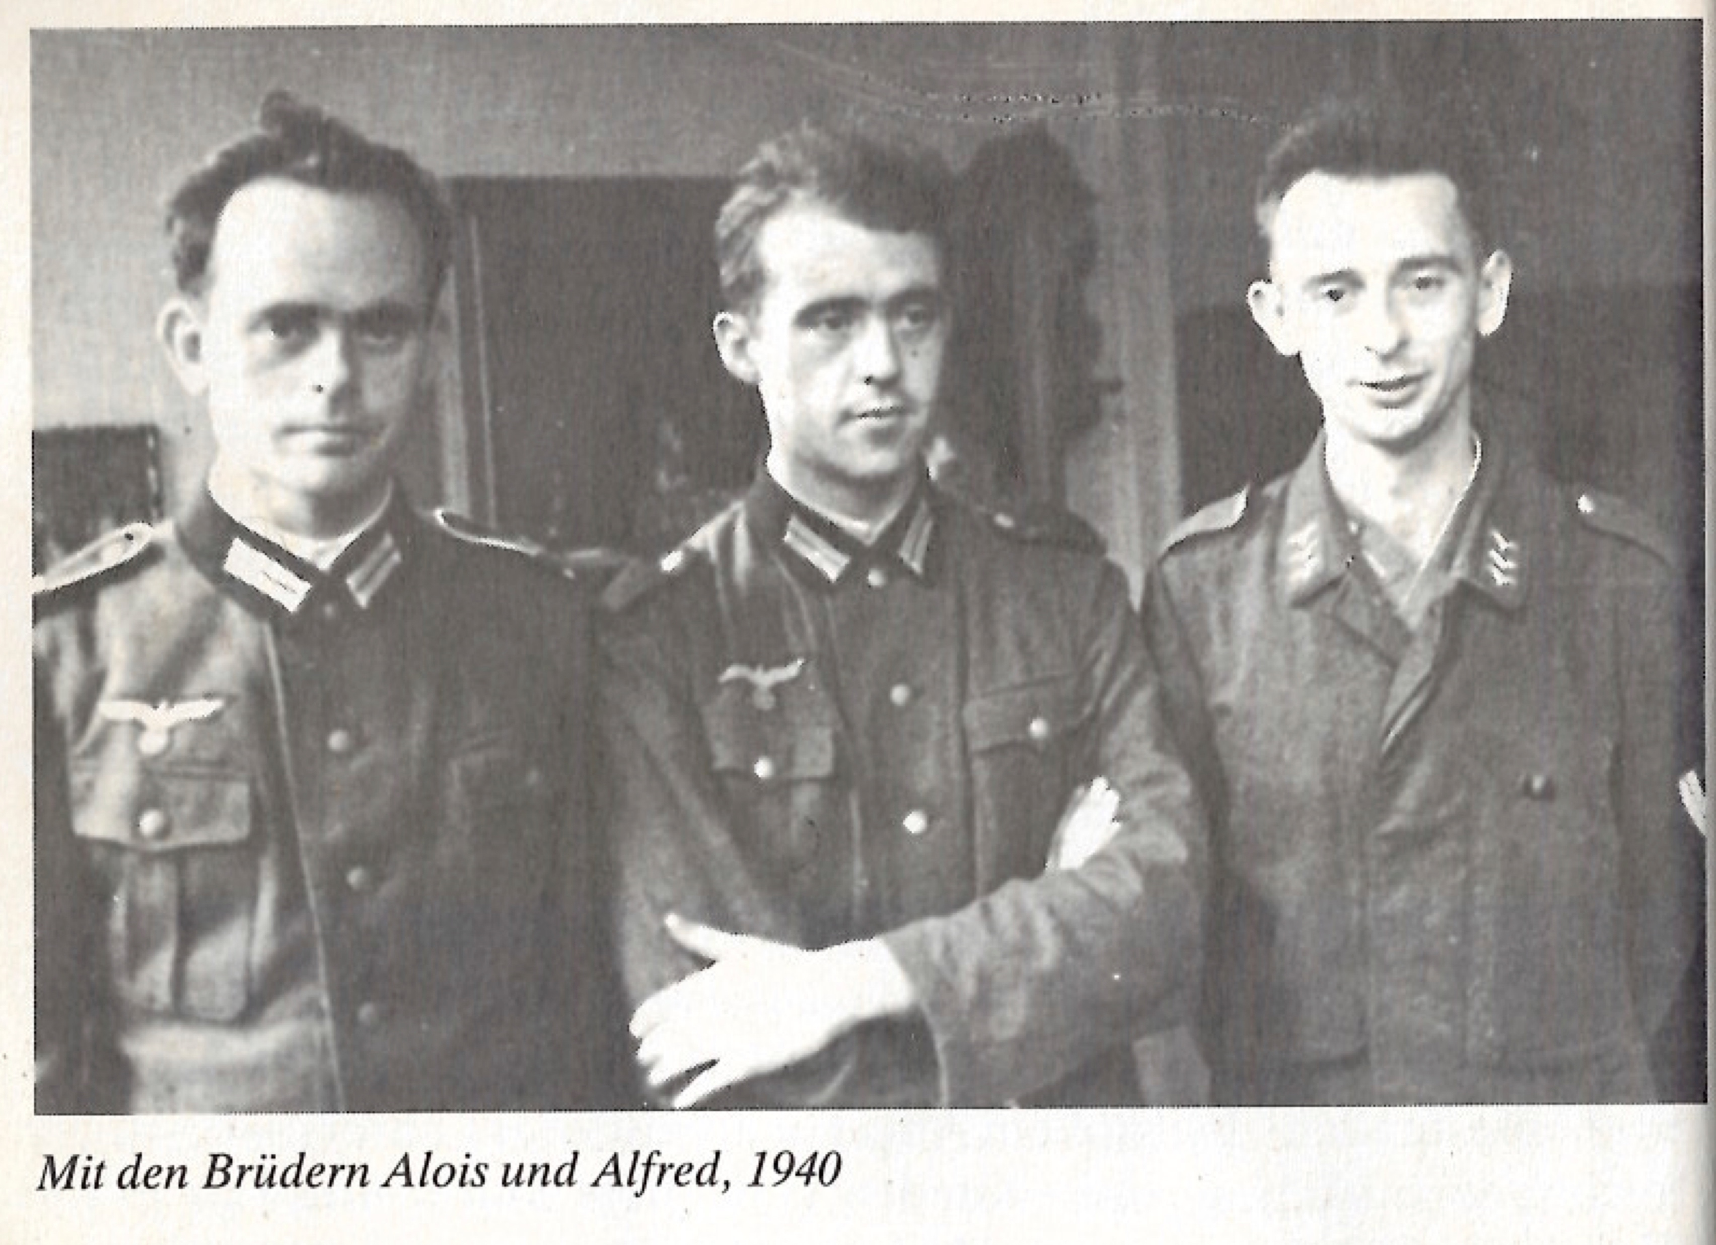
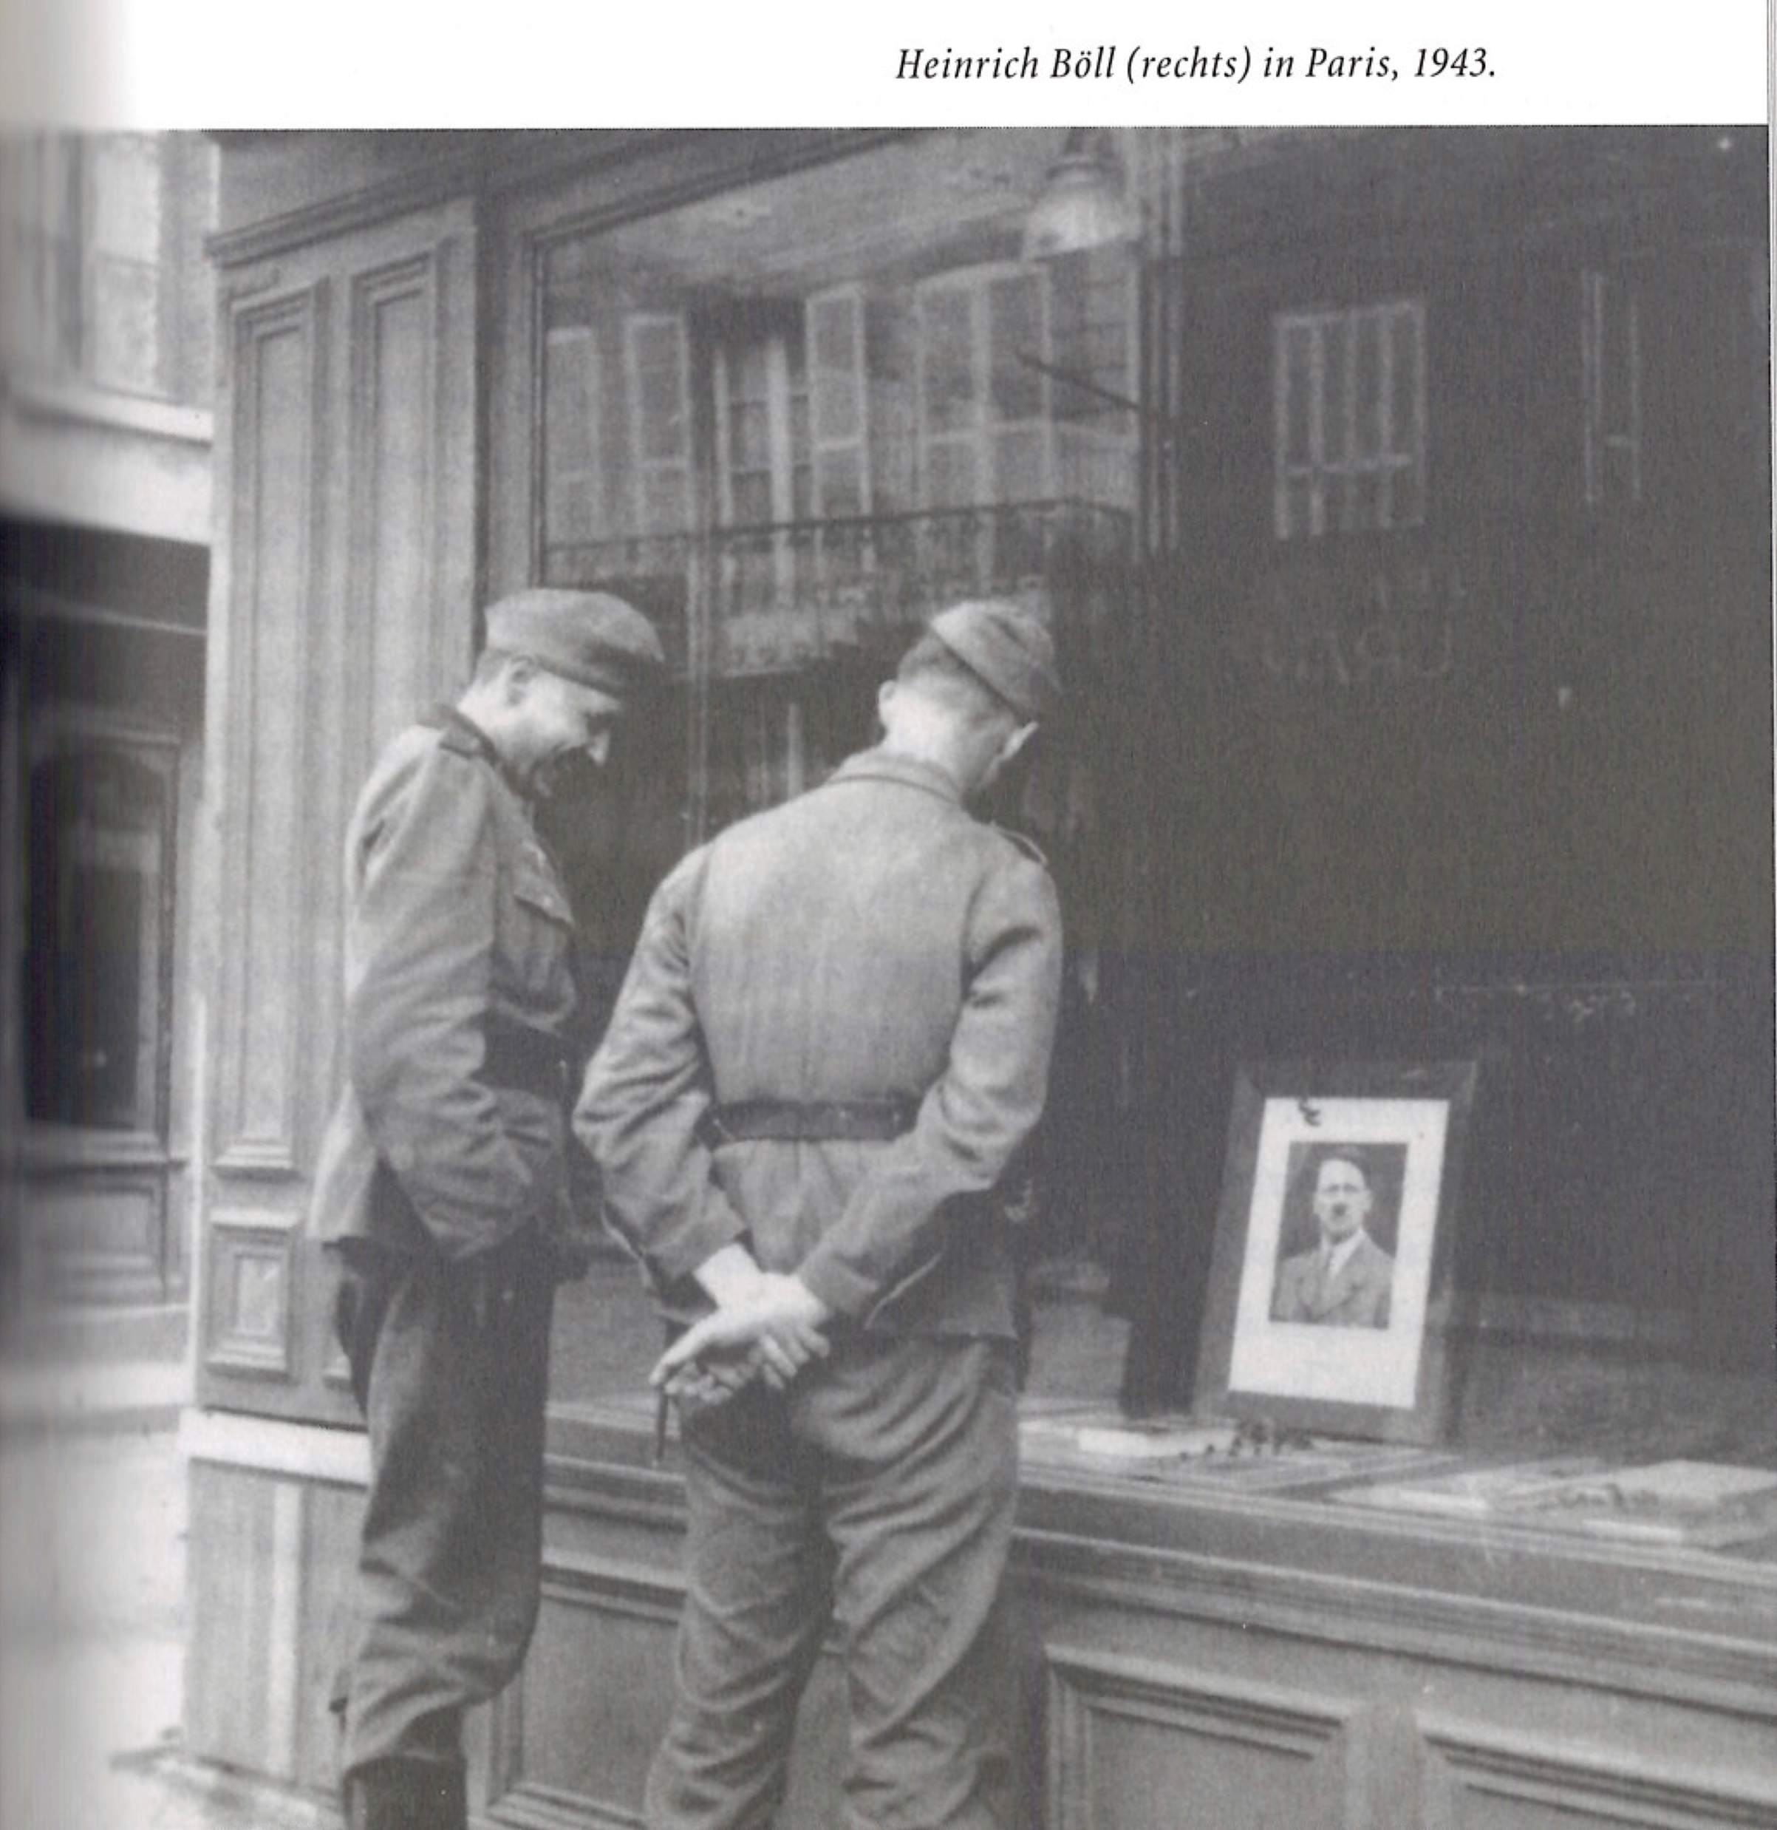
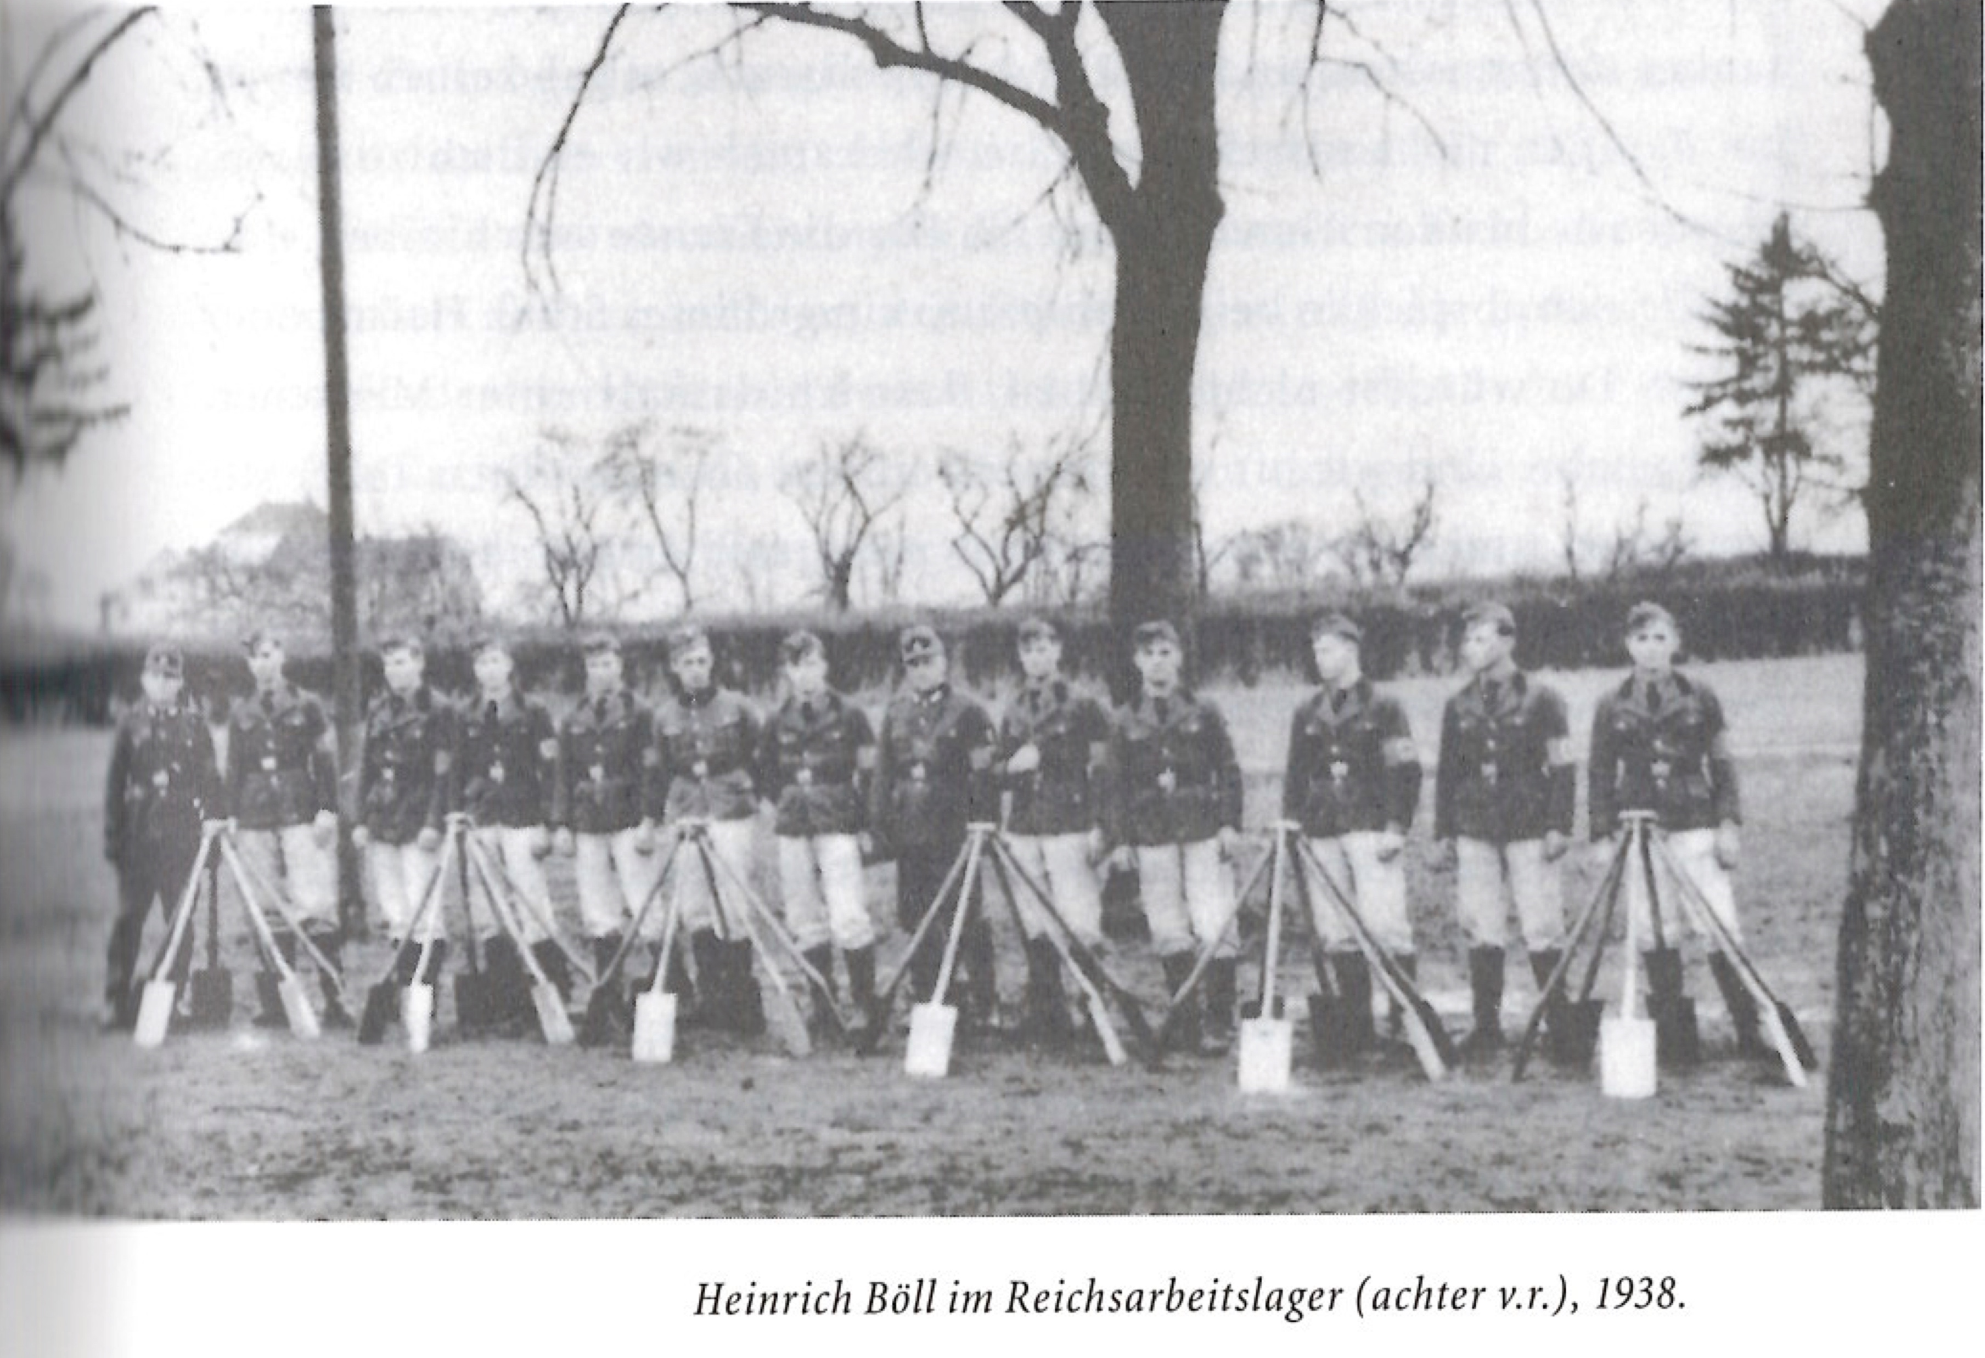
2. Tematizování válečné minulosti

Slide 16
2. Tematizování válečné minulosti
15.7.1940, Bromberg
„Milí rodiče a sourozenci!
[…] Moje znechucení z života v kasárnách nyní dospělo svého vrcholu; při příští příležitosti se odsud dobrovolně odhlásím, je jedno kam; rozhodně jsem vším jiným než hrdinou nebo odvážlivcem, ale být stále v líhni poddůstojnického ducha, v kasárnách, se nedá vydržet; prostě to už déle nevydržím. Rád bych riskovat život za větší svobodu a velkorysost, které jistě panují venku. […]
Včera, předevčírem, zítra, pozítří až do věčnosti zde chodíme dlouhé hodiny pořád jen doprava, doleva atd. Snad porozumíte tedy mým přáním. […]“
[Heinrich Böll. Leben und Werk. Köln: Kiepenheuer & Witsch, 1995, str. 9]
[překlad: MT]

Slide 17
2. Tematizování válečné minulosti
19.6.1944, Debrecín (Maďarsko)
„Moji milí,
tentokrát bylo zděšení kratší, ale o to drsnější; na pár dní ještě ožilo naprosté šílenství moderní materiální války, masy pancéřů, mraky letounů, raketometů, „Stalinových varhan“ a všechny tyto zločinecké moderní krámy, které dokáží plivat železo, a do toho statečná pěchota. Třetího dne ráno mě zasáhly 20 metrů od našeho výchozího místa tři střepy ruského ručního granátu do kříže a poté jsem ještě několik kilometrů prchal, ačkoliv jsem byl už po třídenním hladu, žízni a strašlivém vedru skoro mrtev, nechtěl jsem se svým zraněním zůstat ležet sám a za mnou už byly ruské tanky […]! Dosavadní třítýdenní sanitární péče mi nepřinesla nic než vši a zlost. Bohužel tu není pro „naše zraněné“ žádná čokoláda, jinak bych něco poslal své malé holubičce; doufám, že po válce doženu, co jsem zanedbal. Nesnáším válku a všechny, kteří ji milují! […]
Všechny vás srdečně moc zdravím v naději na viděnou!
Váš Hein“
[Heinrich Böll. Leben und Werk. Köln: Kiepenheuer & Witsch, 1995, str. 9]
[překlad: MT]

Slide 18
1951
2. Tematizování válečné minulosti

Slide 19
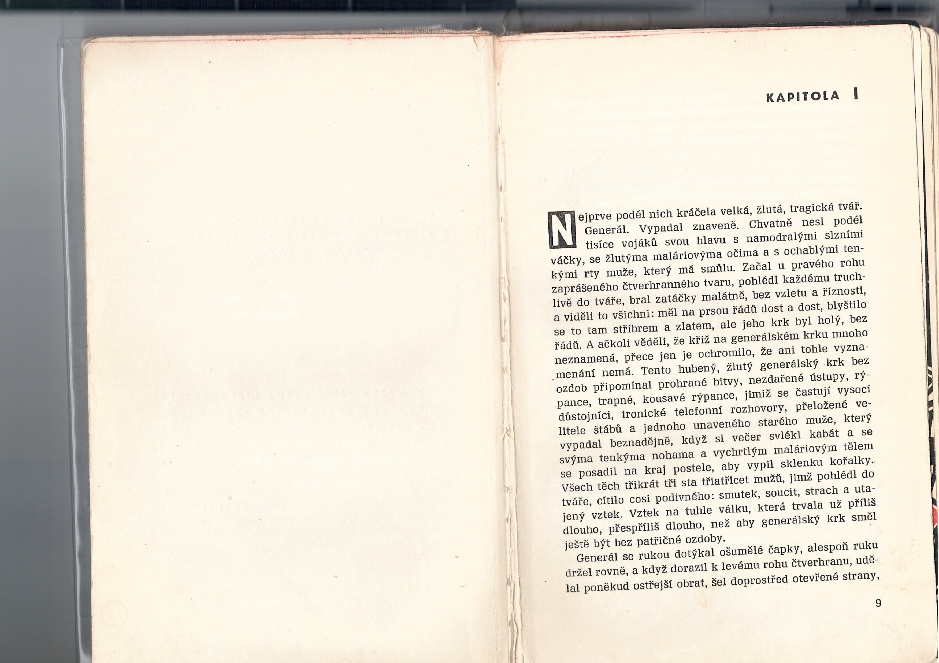
2. Tematizování válečné minulosti

Slide 20
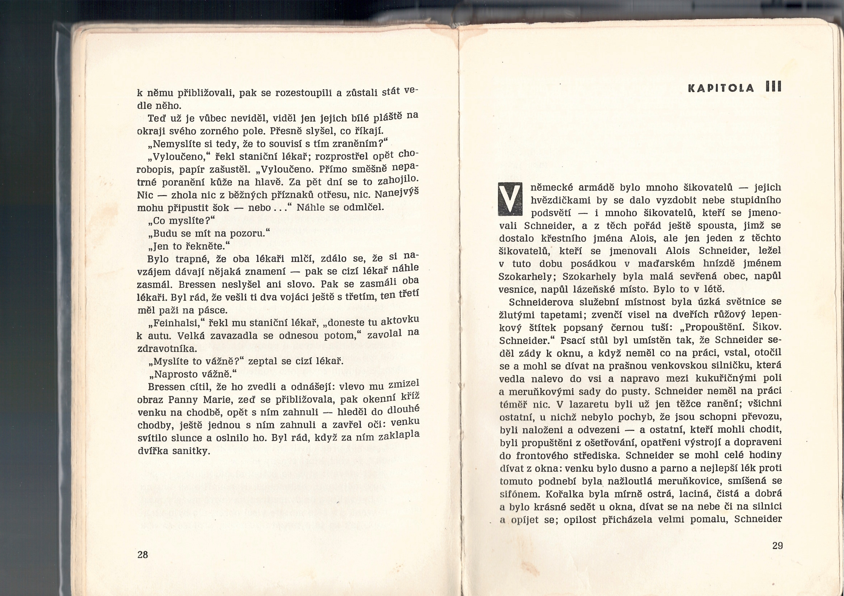
2. Tematizování válečné minulosti

Slide 21
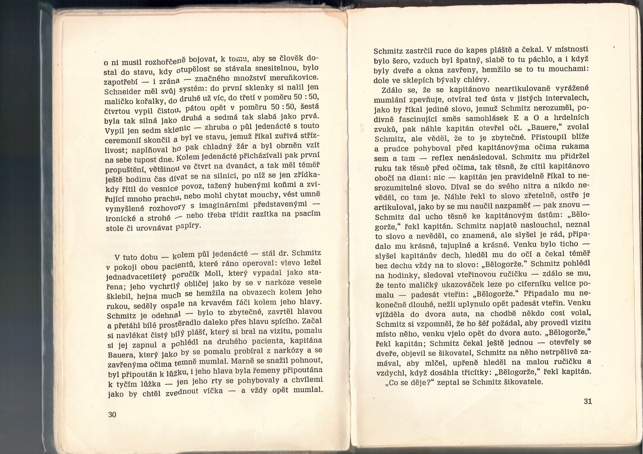
2. Tematizování válečné minulosti

Slide 22
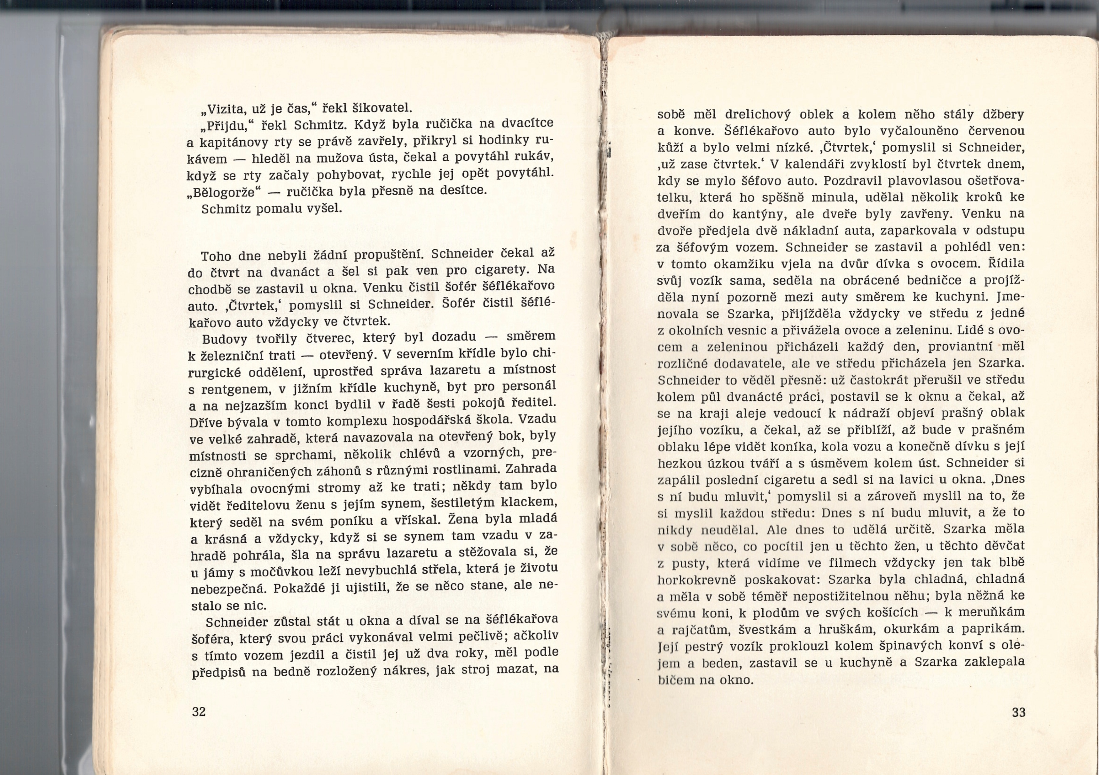
2. Tematizování válečné minulosti

Slide 23
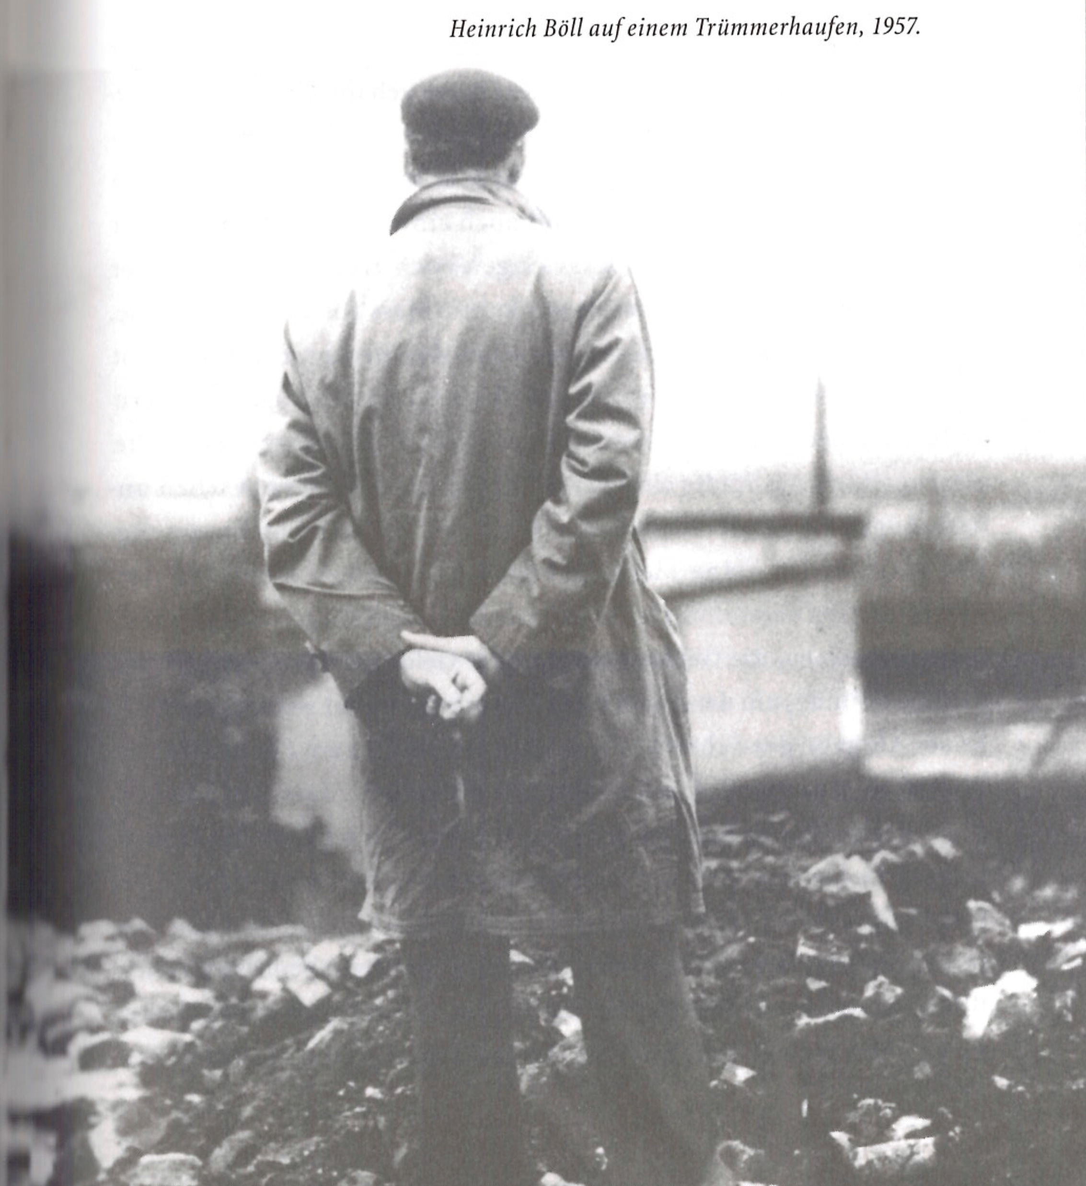
2. Tematizování válečné minulosti

Slide 24
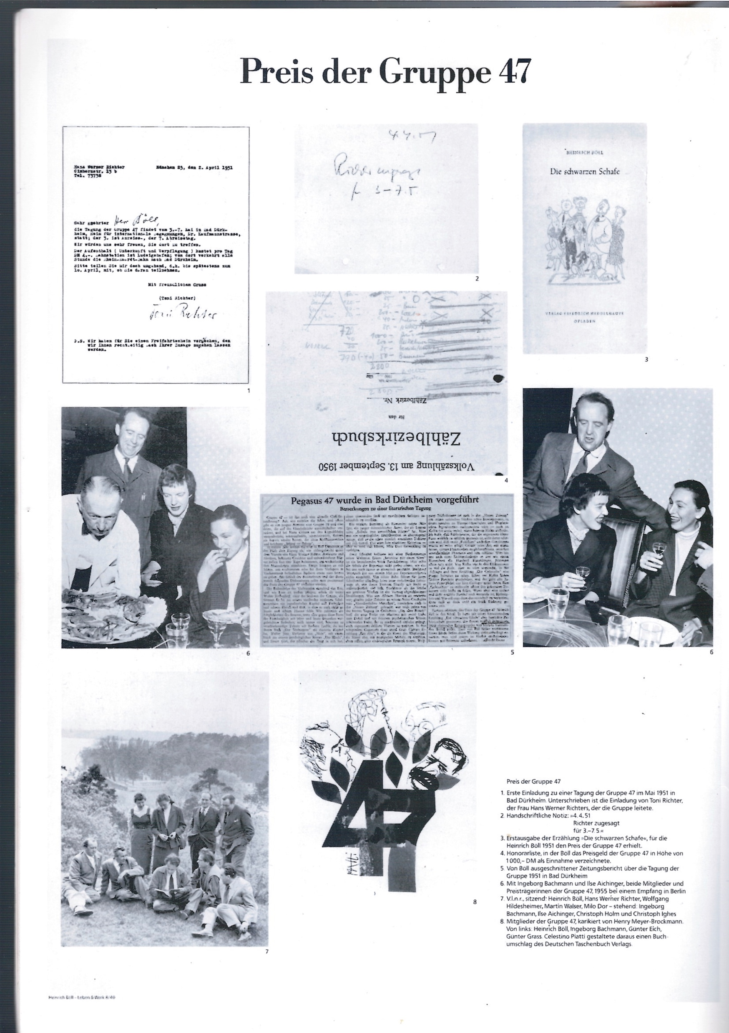
1951
DIE SCHWARZEN SCHAFE
ČERNÉ OVCE
2. Tematizování válečné minulosti

Slide 25
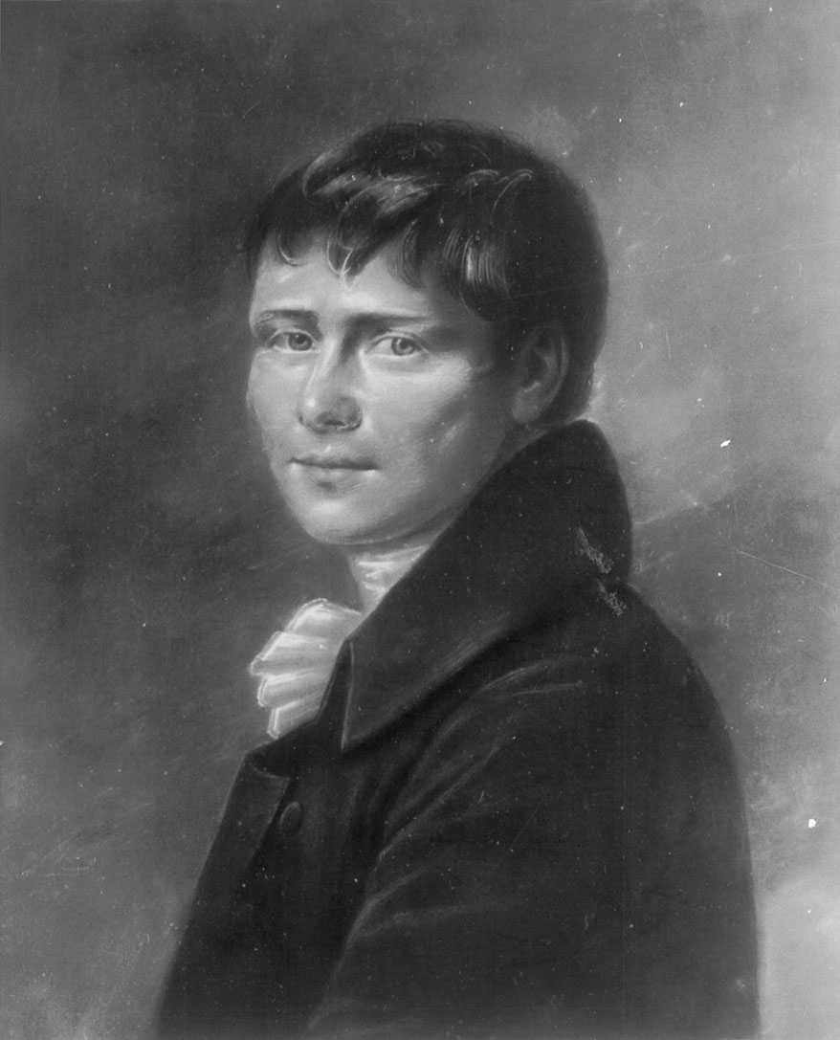
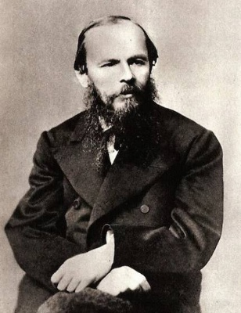
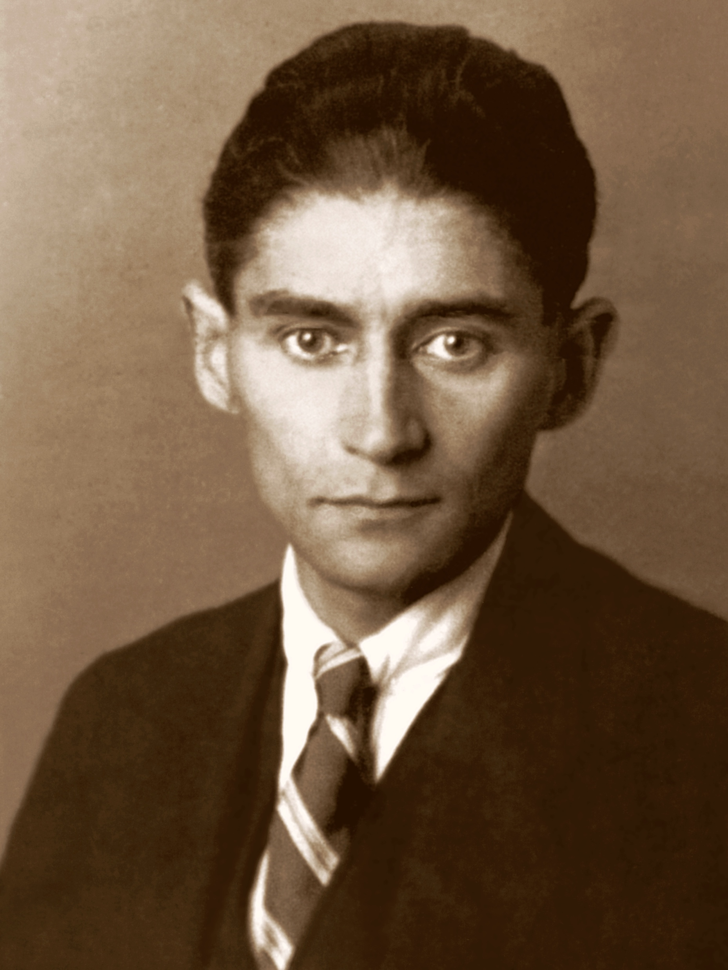

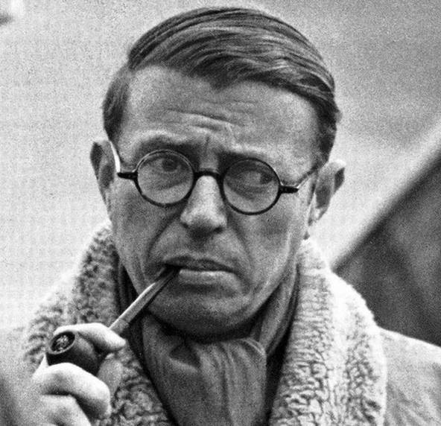
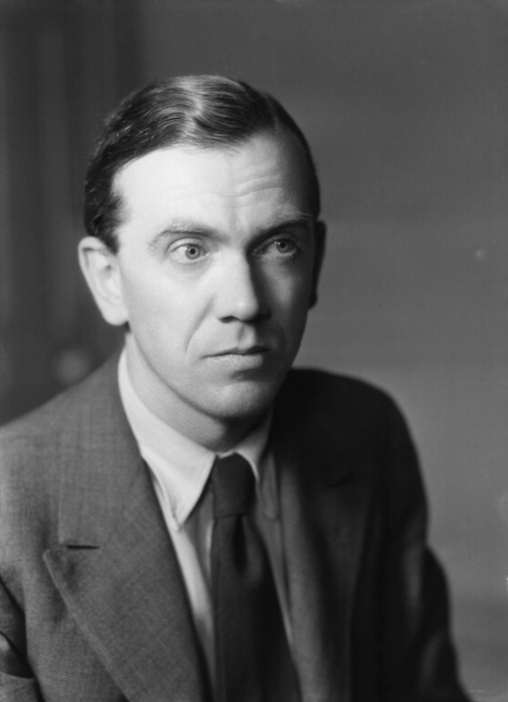
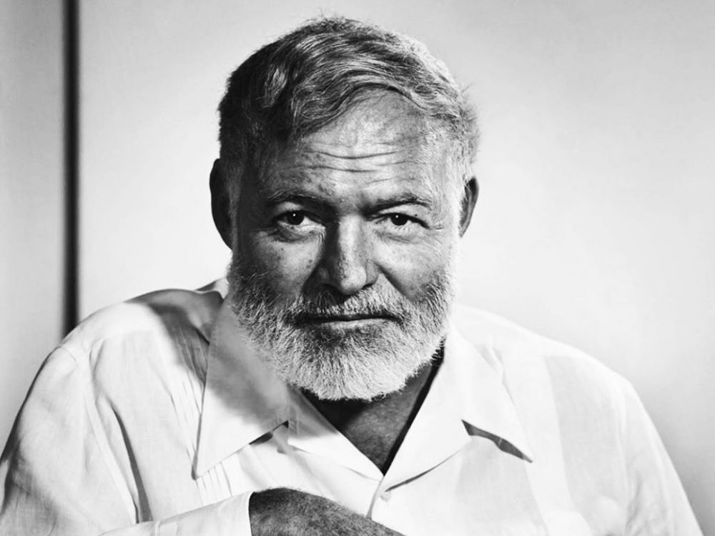
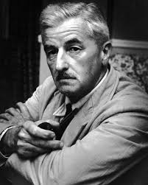

Slide 26
POVÍDKY
SATIRY

Slide 27


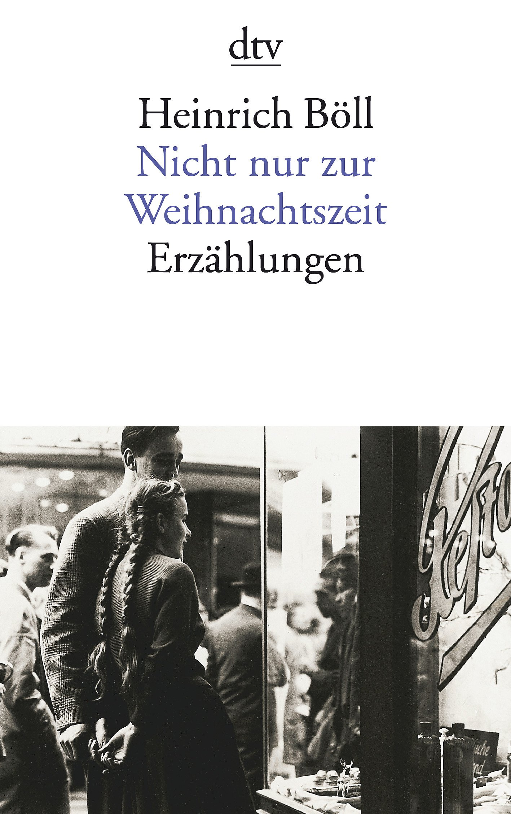
1950 1951 1955
2. Tematizování válečné minulosti

Slide 28
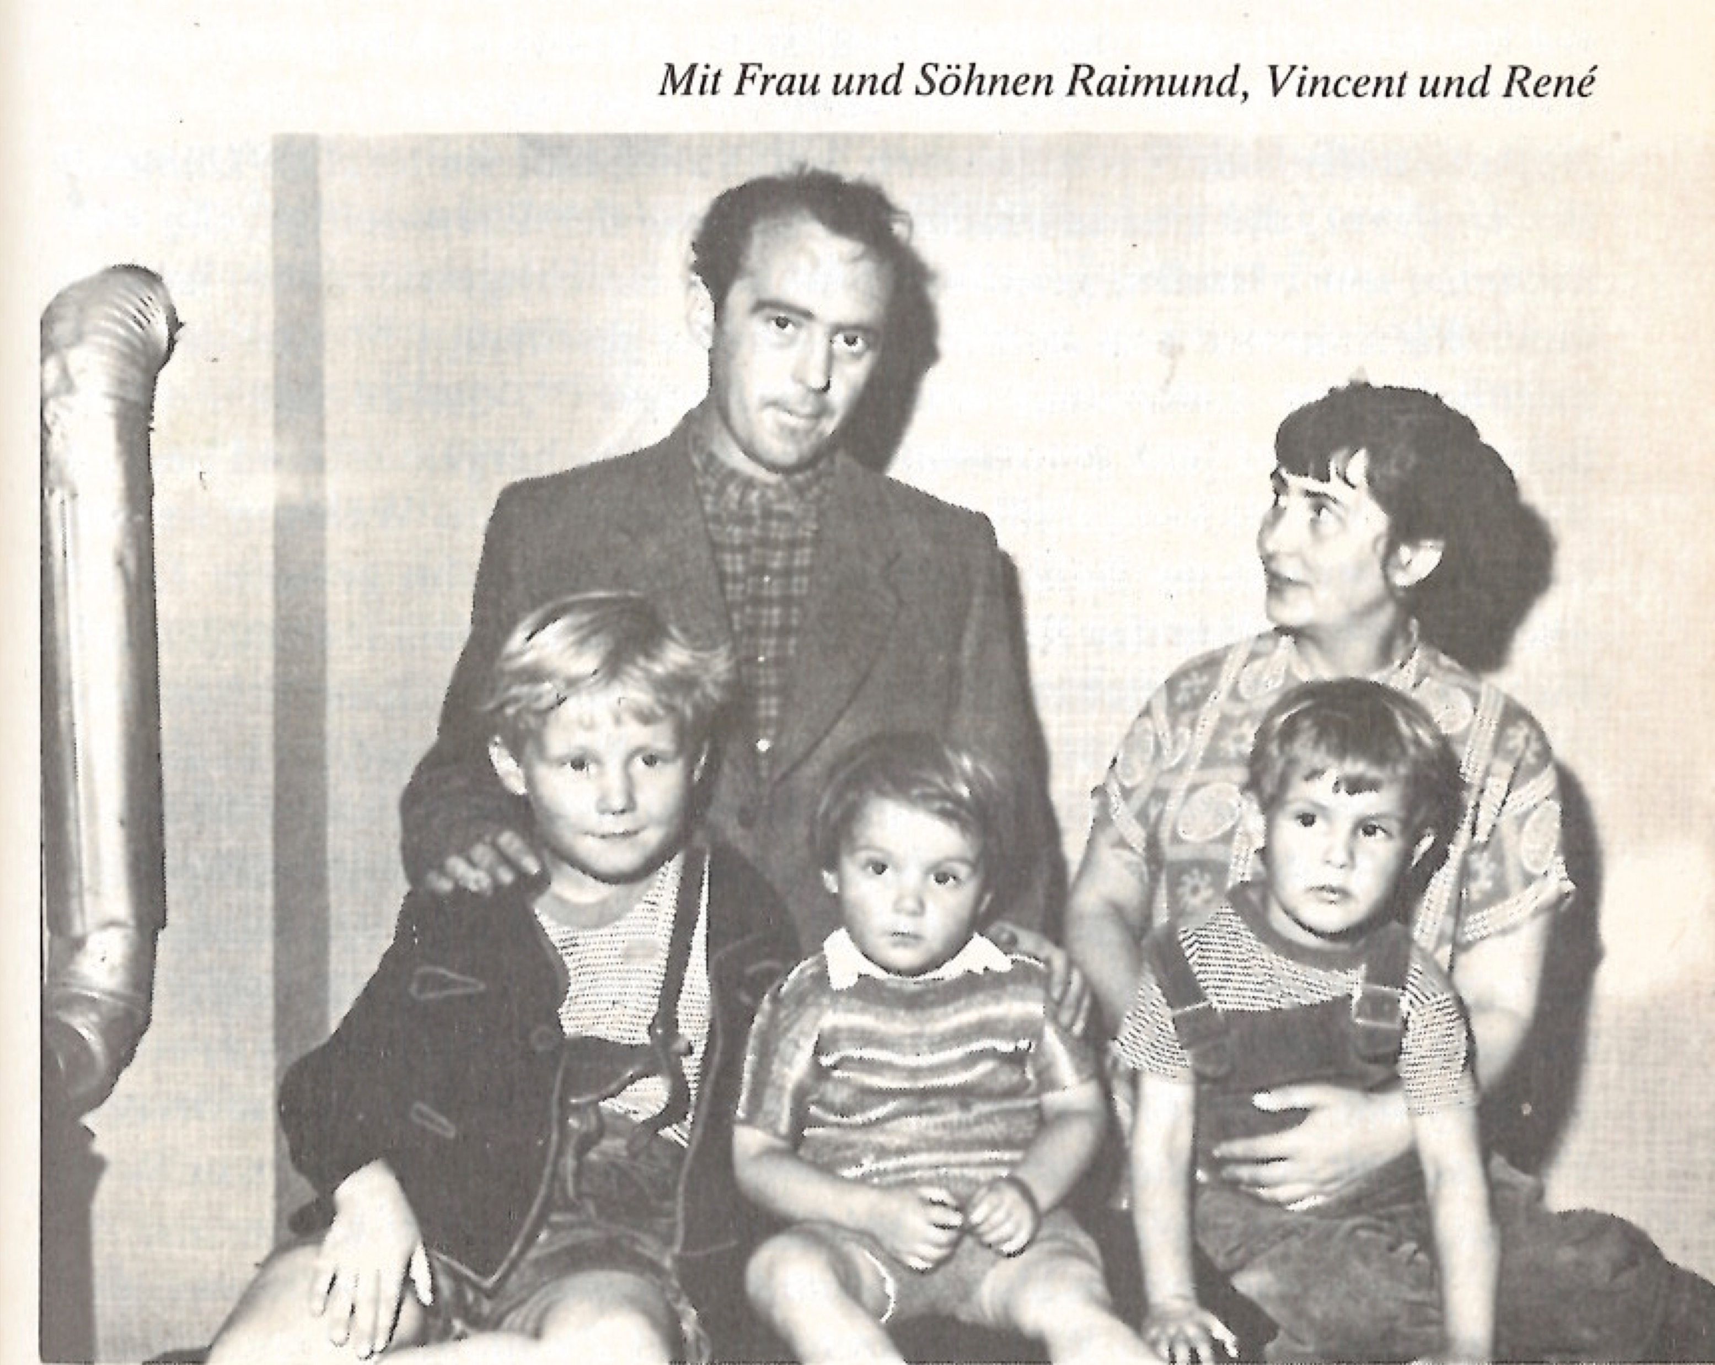

Slide 29
Heinrich Böll o „Trümmerliteratur“:
2. Tematizování válečné minulosti
„Tomuto označení jsme se nebránili […]: lidé, o kterých jsme psali, žili v troskách, přišli z války, muži i ženy stejnou měrou zranění, také děti. A byli prozřetelní: viděli. Nežili v úplném míru, […] nic na nich a okolo nich nebylo idylické, a my píšící jsme s nimi cítili blízkost, že jsme se s nimi dokázali identifikovat. […] Psali jsme tedy o válce, o návratu z ní a o všem, co jsme ve válce viděli a při návratu nalezli: o troskách.“
[Heinrich Böll. Leben und Werk. Köln: Kiepenheuer & Witsch, 1995, str. 13]
[překlad: MT]

Slide 30
3. KRITIKA DOBY, VE KTERÉ ŽIL

Slide 31




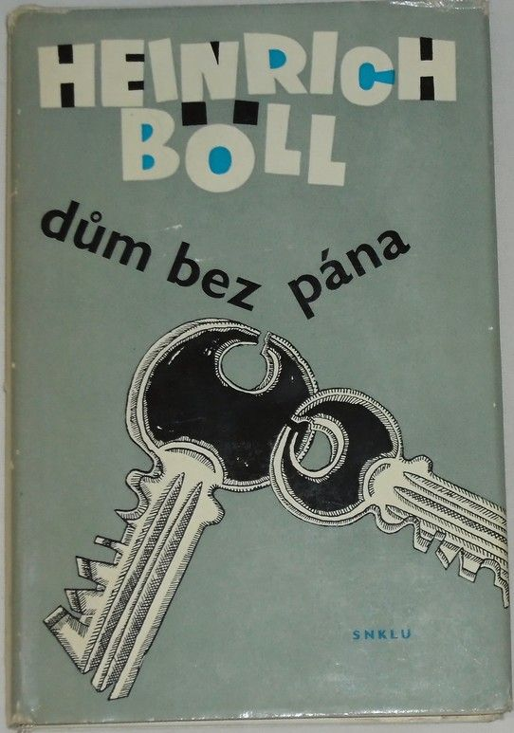

3. Kritika doby, ve které žil

Slide 32
1968: Heinrich Böll v Praze
3. Kritika doby, ve které žil
Z rozhovoru se synem Reném Böllem (2017):
Můžete vylíčit vaši návštěvu Prahy v roce 1968, při níž jste zažili invazi vojsk Varšavské smlouvy?
„Přijeli jsme tehdy 20. srpna večer, můj otec byl pozván Svazem spisovatelů. Chtěl poznat pražské jaro a napsat o něm. Ale jak víte – hned 21. srpna v noci přišla ruská armáda. Z pražského jara jsme už vlastně nic nezažili. Zůstali jsme pak v Praze ještě pět dní. Byl jsem při tom, když rozhlas dobyla ruská armáda. Díky tomu, že jsme byli ubytovaní přímo na Václavském náměstí, jsme toho z bojů zažili hodně.“
Jak prožíval tyto dny Váš otec? Byla pro něj invaze zmařenou nadějí na vznik spravedlivější společnosti?
„Měl tehdy velkou naději na svobodnější, nezávislejší společnost. Na svobodu autorů a umělců, na to, že se společnost otevře Západu. Do Prahy neměl přijít kapitalismus, ale svobodný socialismus. Byla to velká vize, kterou pak zničili. Můj otec přijel do Prahy, aby tuto naději zažil.“
[https://cz.boell.org/cs/2017/12/21/dnesni-tlak-na-vykon-se-mu-vubec-nelibil, 5.11.2019]

Slide 33
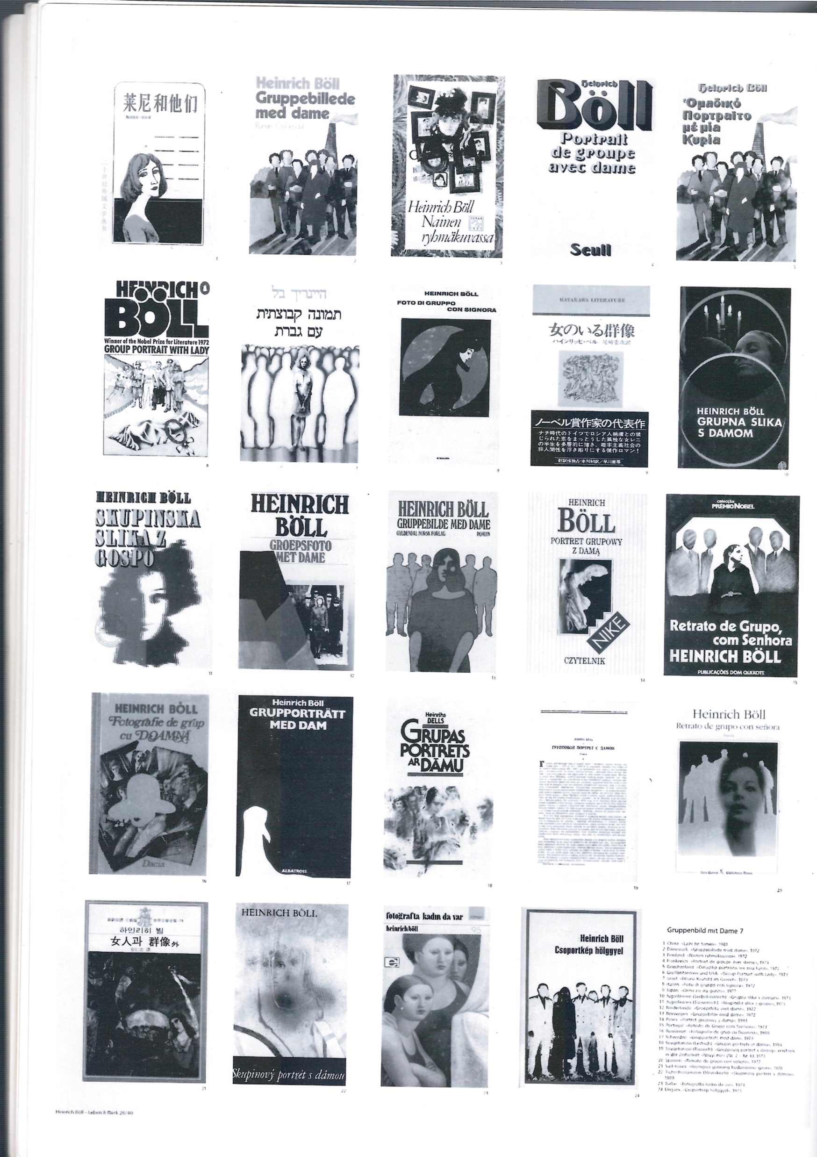
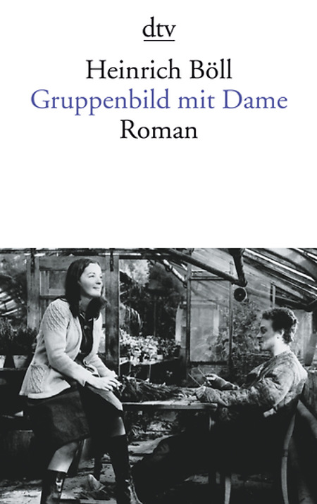

1971
3. Kritika doby, ve které žil

Slide 34
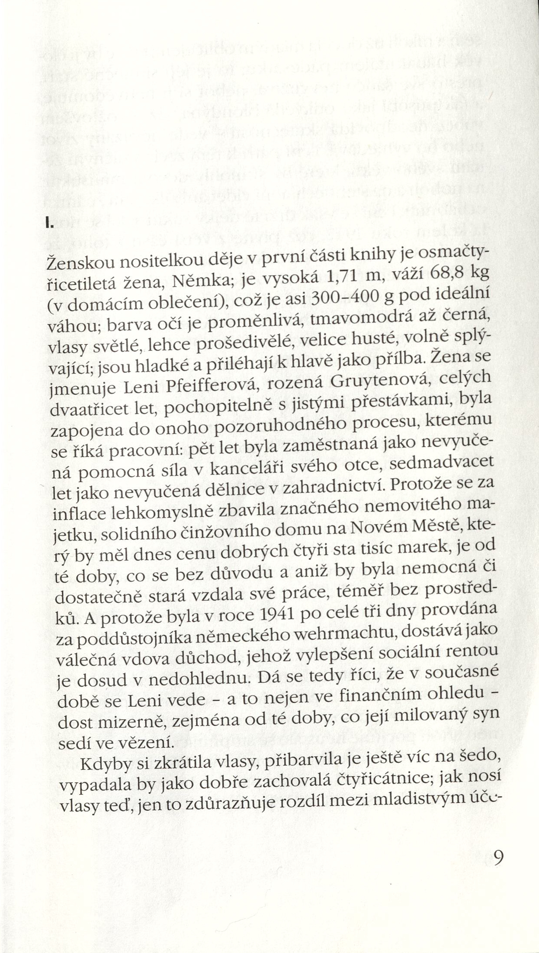
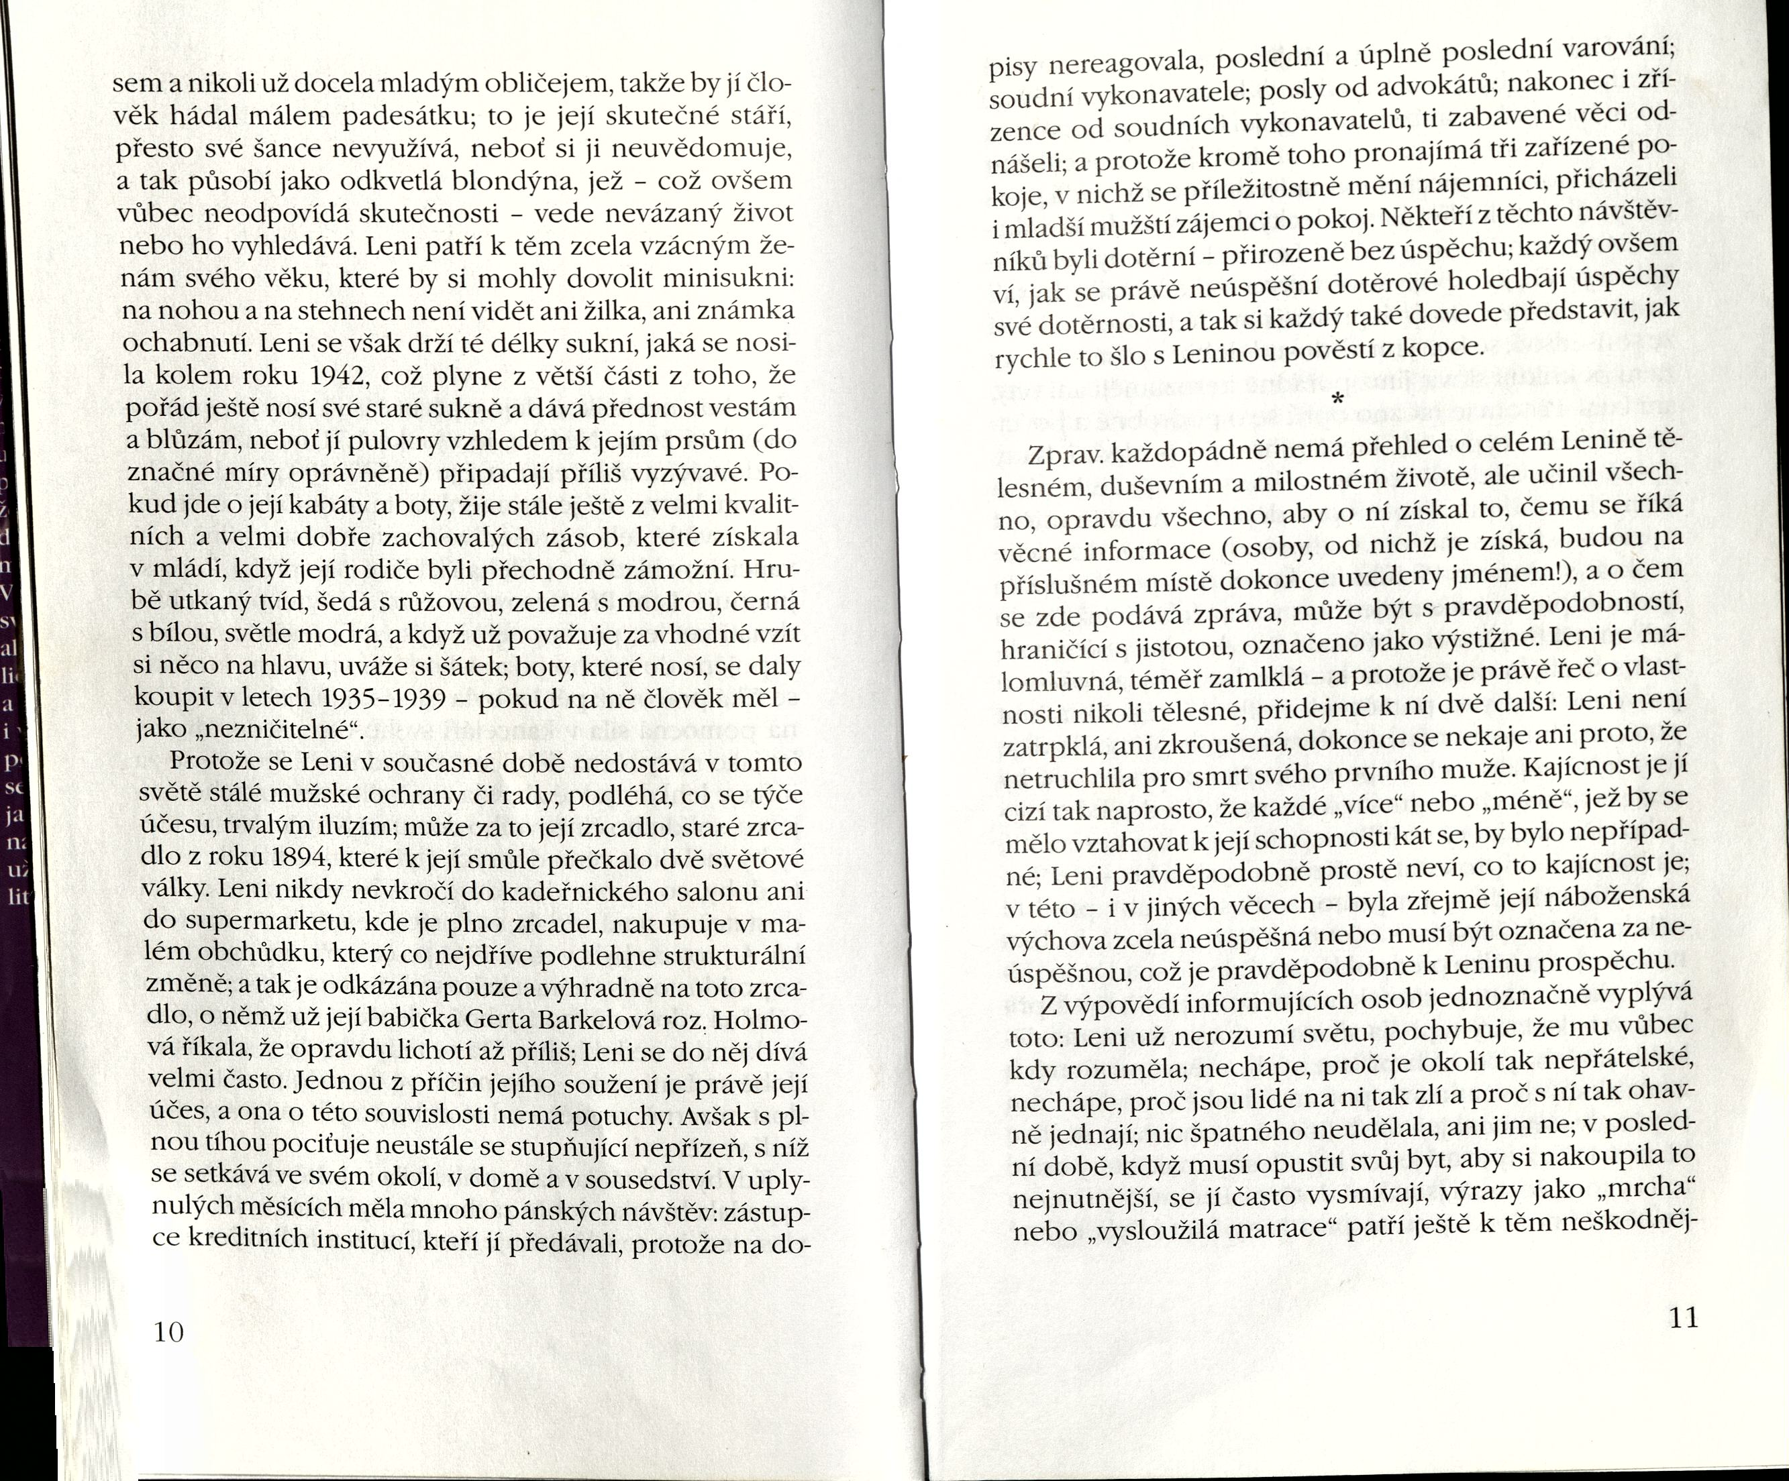
3. Kritika doby, ve které žil

Slide 35
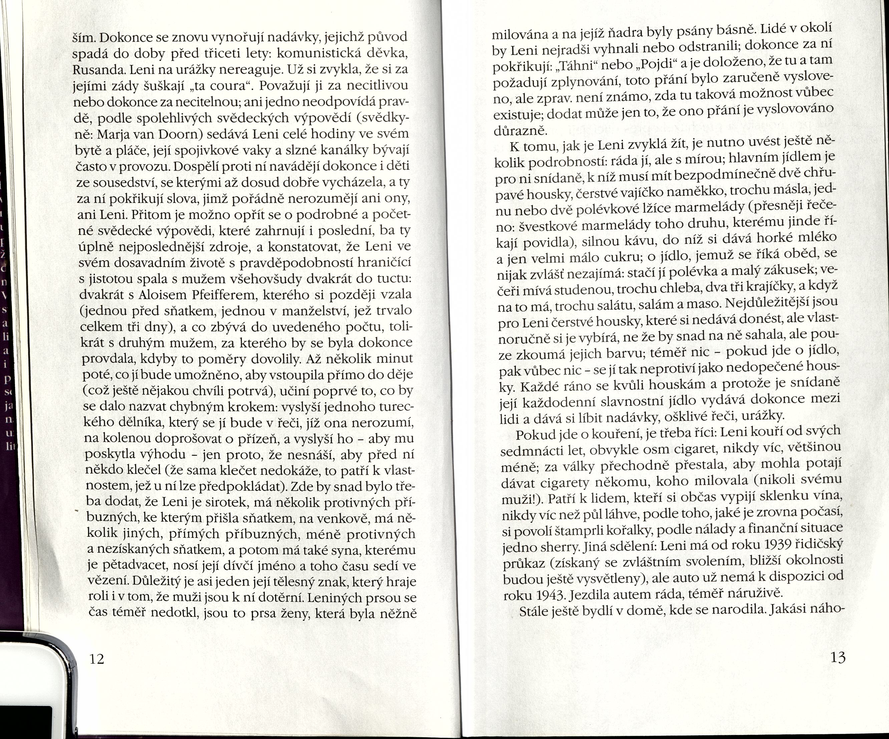
3. Kritika doby, ve které žil

Slide 36
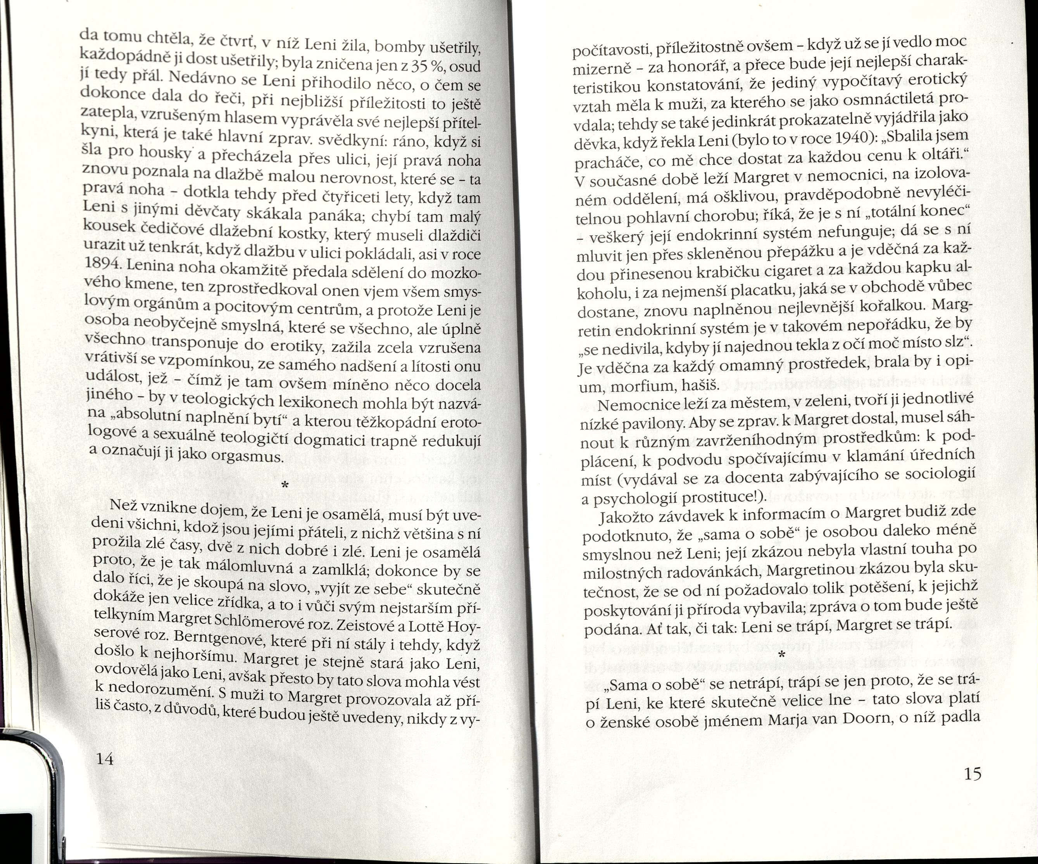
3. Kritika doby, ve které žil

Slide 37
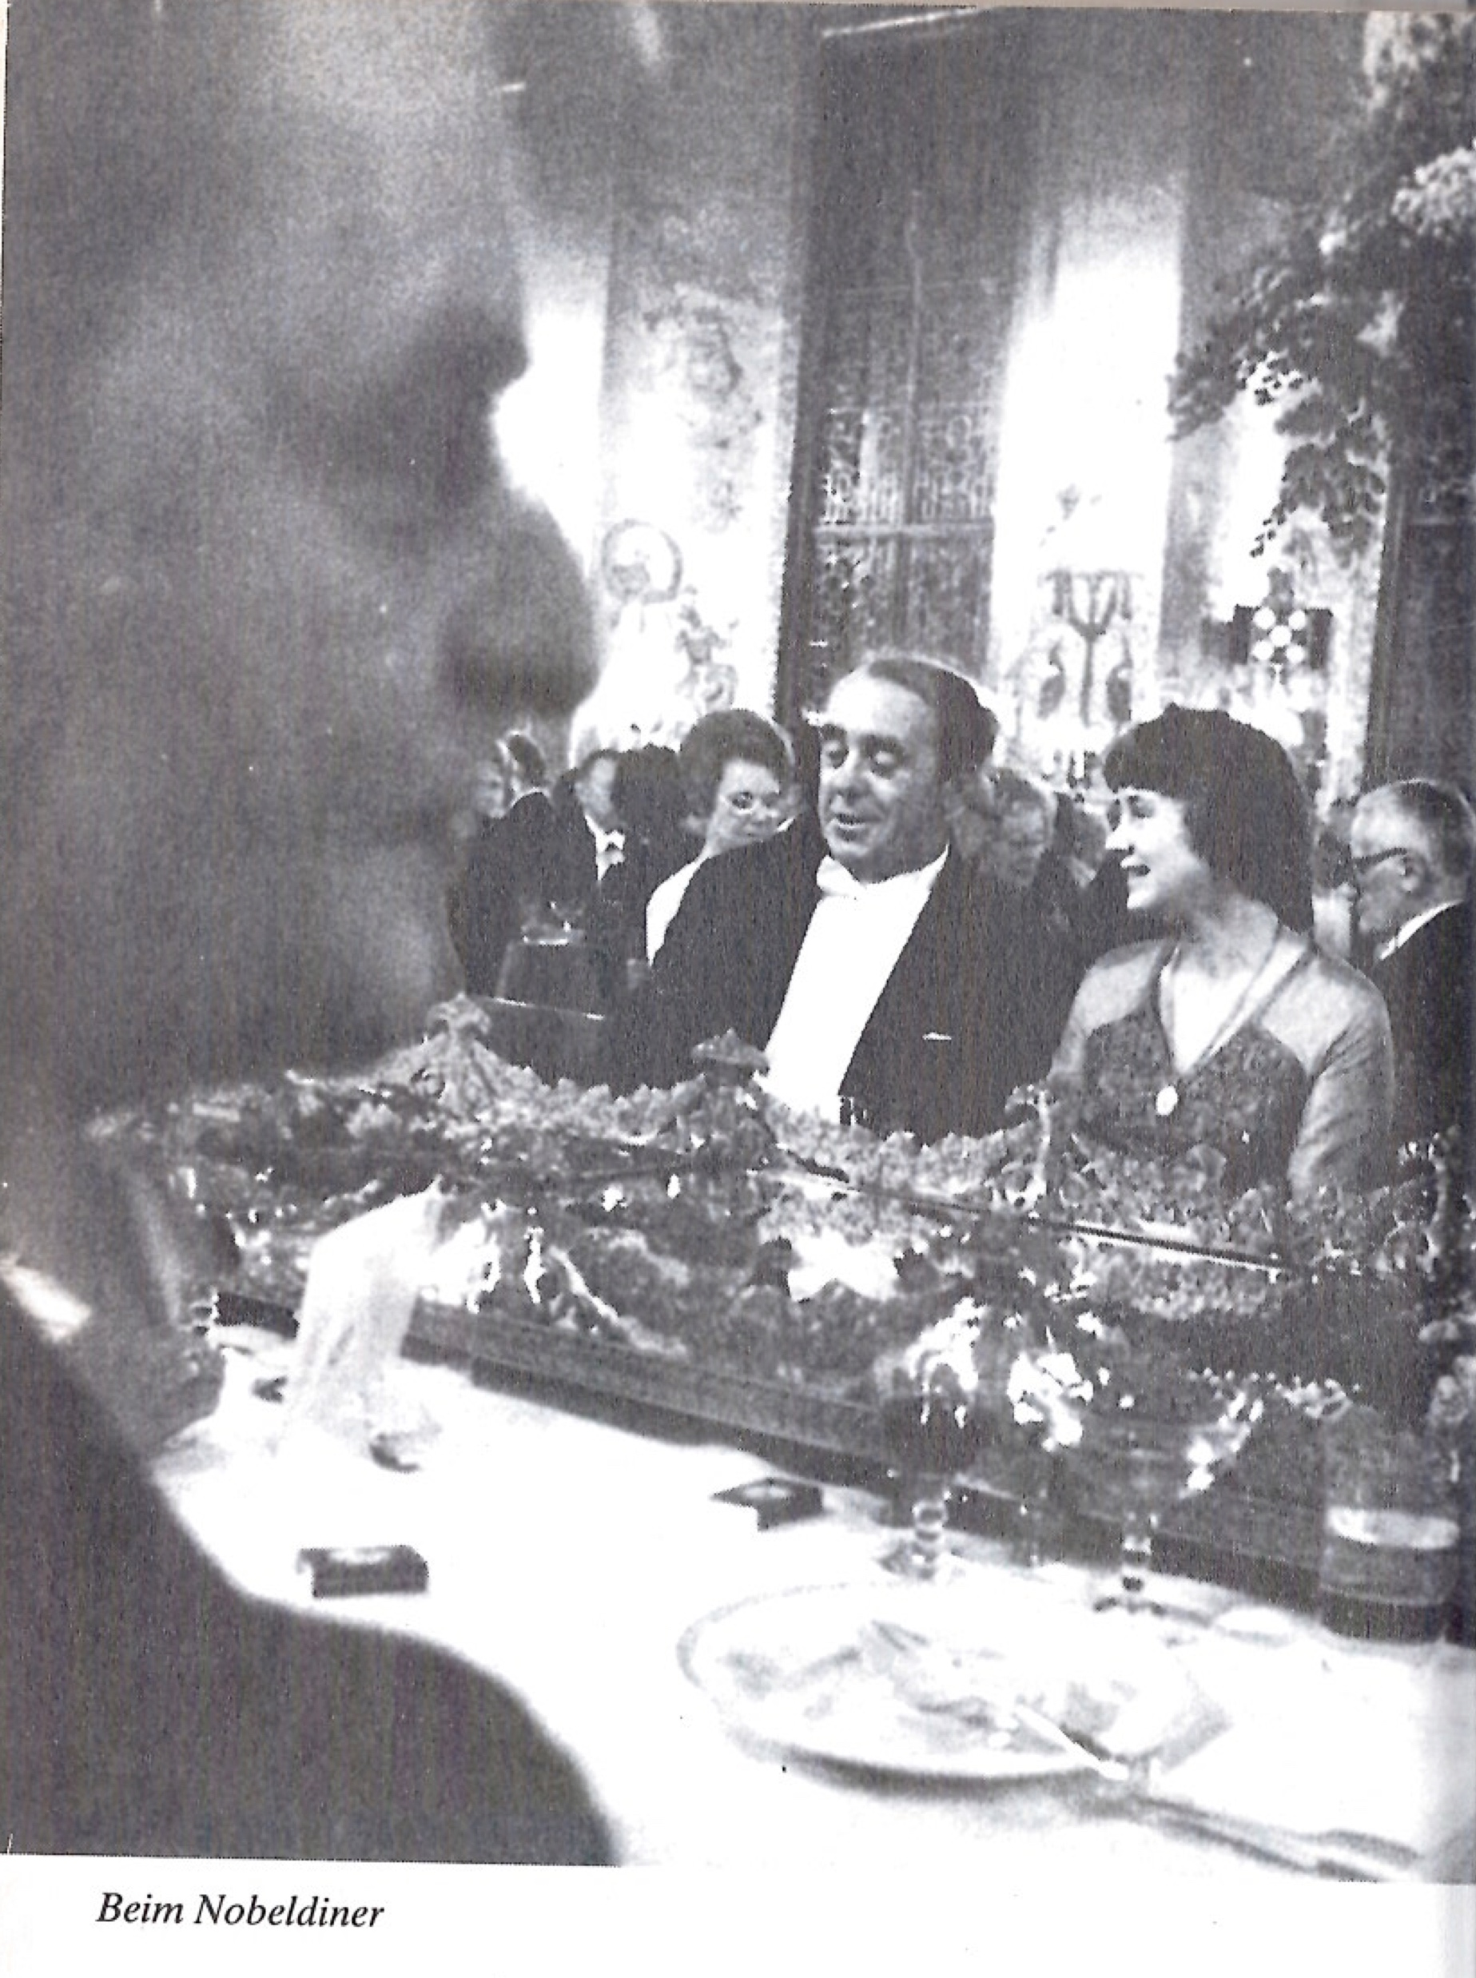
Z proslovu Heinricha Bölla při udělování Nobelovy ceny 10.12.1972 ve Stockholmu:
„[…] S obavami myslím na své německé předchůdce zde, kteří by v rámci této zatracené dimenze v podstatě neměli už být Němci. Nelly Sachs, zachráněná Salmou Lagerlöf, sotva unikla smrti. Thomas Mann, vyhnán a zbaven občanství. Hermann Hesse, emigrant z podstaty, který již dlouhou dobu nebyl německým státním občanem, když zde byl poctěn. Pět let před mým narozením, před 60 lety, zde stál poslední německý nositel ceny za literaturu, který v Německu také zemřel, Gerhard Hauptmann. […] Jsem Němec a mým jediným platným dokladem, který mi nemusí nikdo vystavit nebo prodloužit, je jazyk, kterým píšu. Jako takový, jako Němec, mám velkou radost z této pocty. Děkuji Švédské akademii a Švédsku za tuto čest, která nenáleží pouze mně, nýbrž i jazyku, kterým se vyjadřuji, a zemi, jejíž jsem občanem.“
[Heinrich Böll. Leben und Werk. Köln: Kiepenheuer & Witsch, 1995, str. 39]
[překlad: MT]

Slide 38
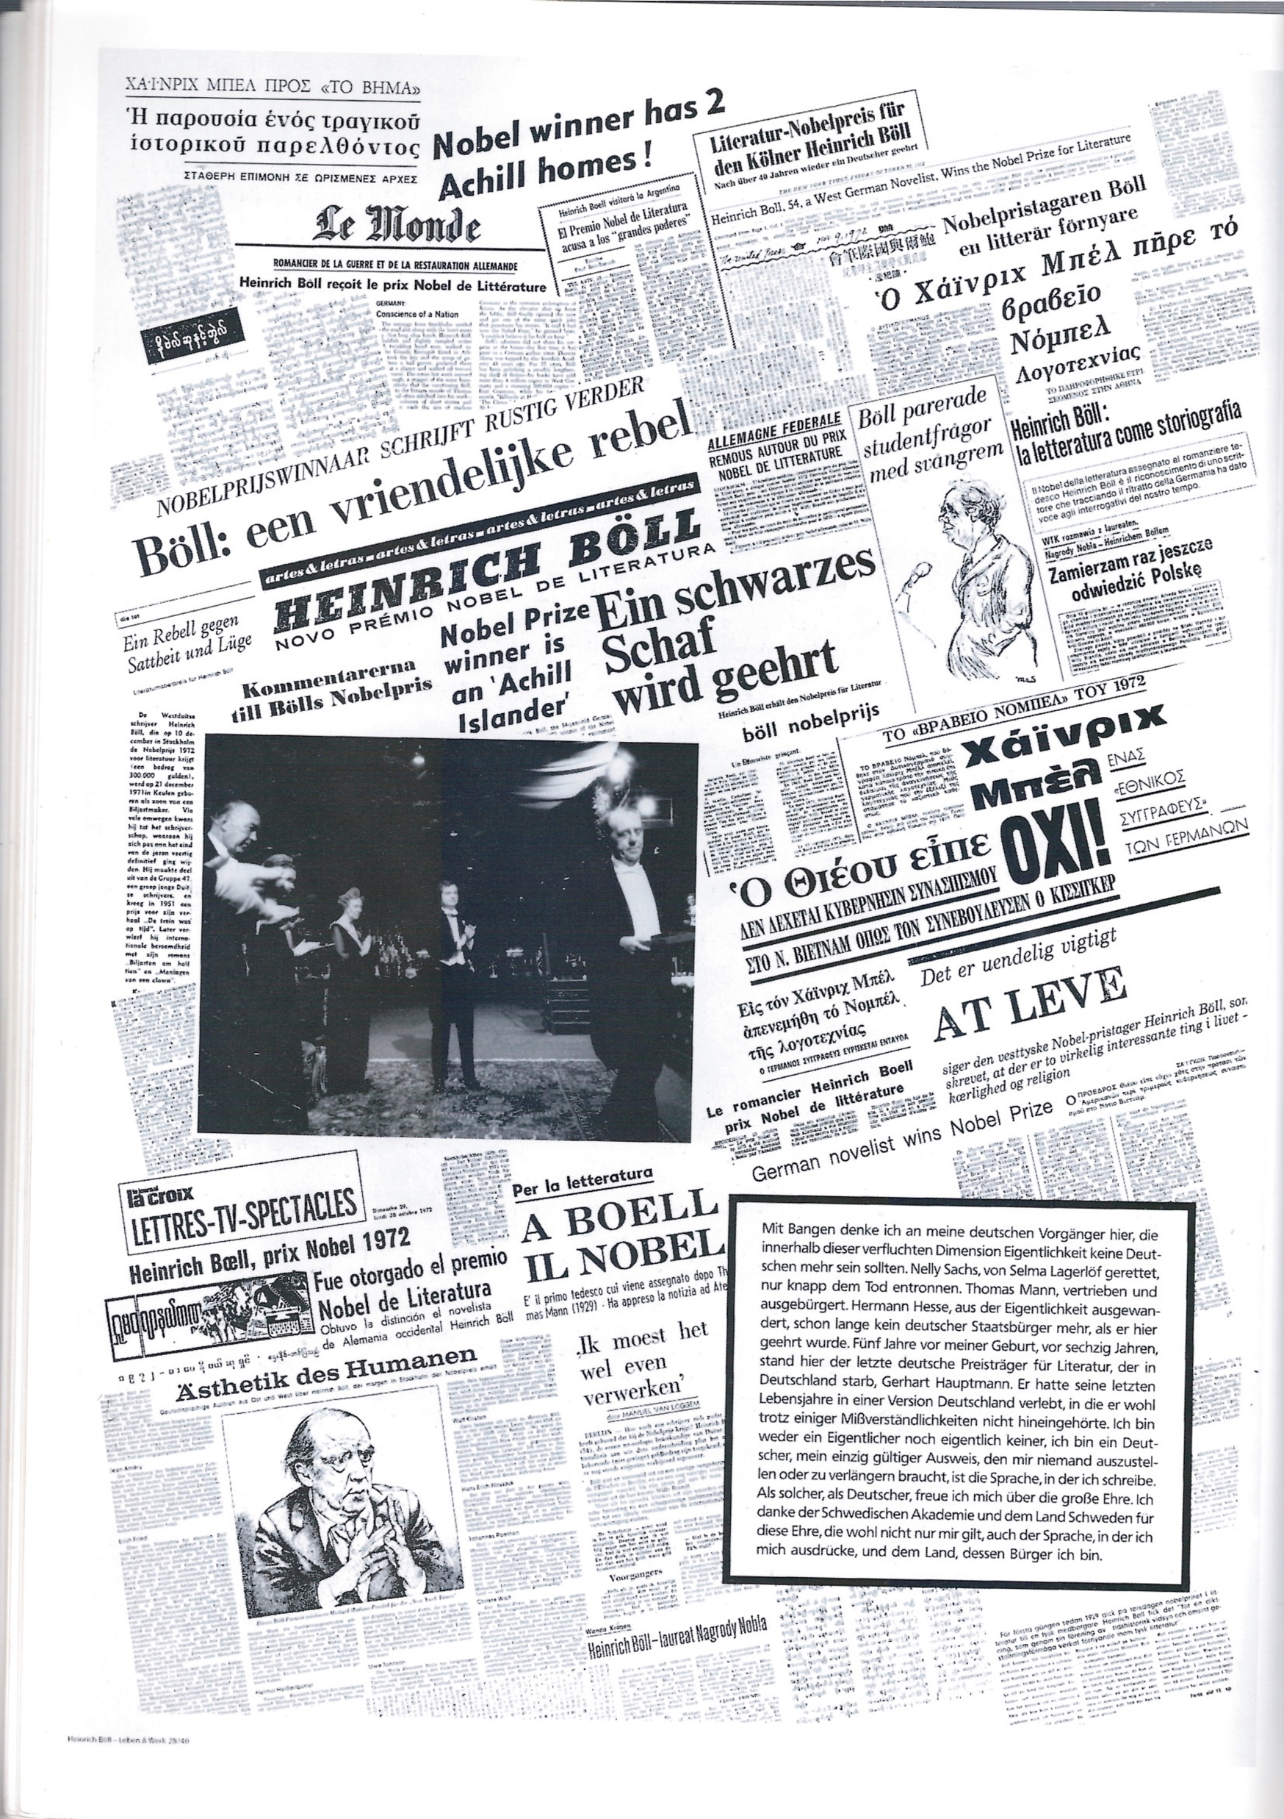

Slide 39
Politicky angažovaný Böll
3. Kritika doby, ve které žil
https://www.youtube.com/watch?v=oz1n3Mfj-XQ
Podpora SPD a Willyho Brandta
Podpora demonstrujících studentů v roce 1968
Kauza Ulrike Meinhof (RAF)

Slide 40
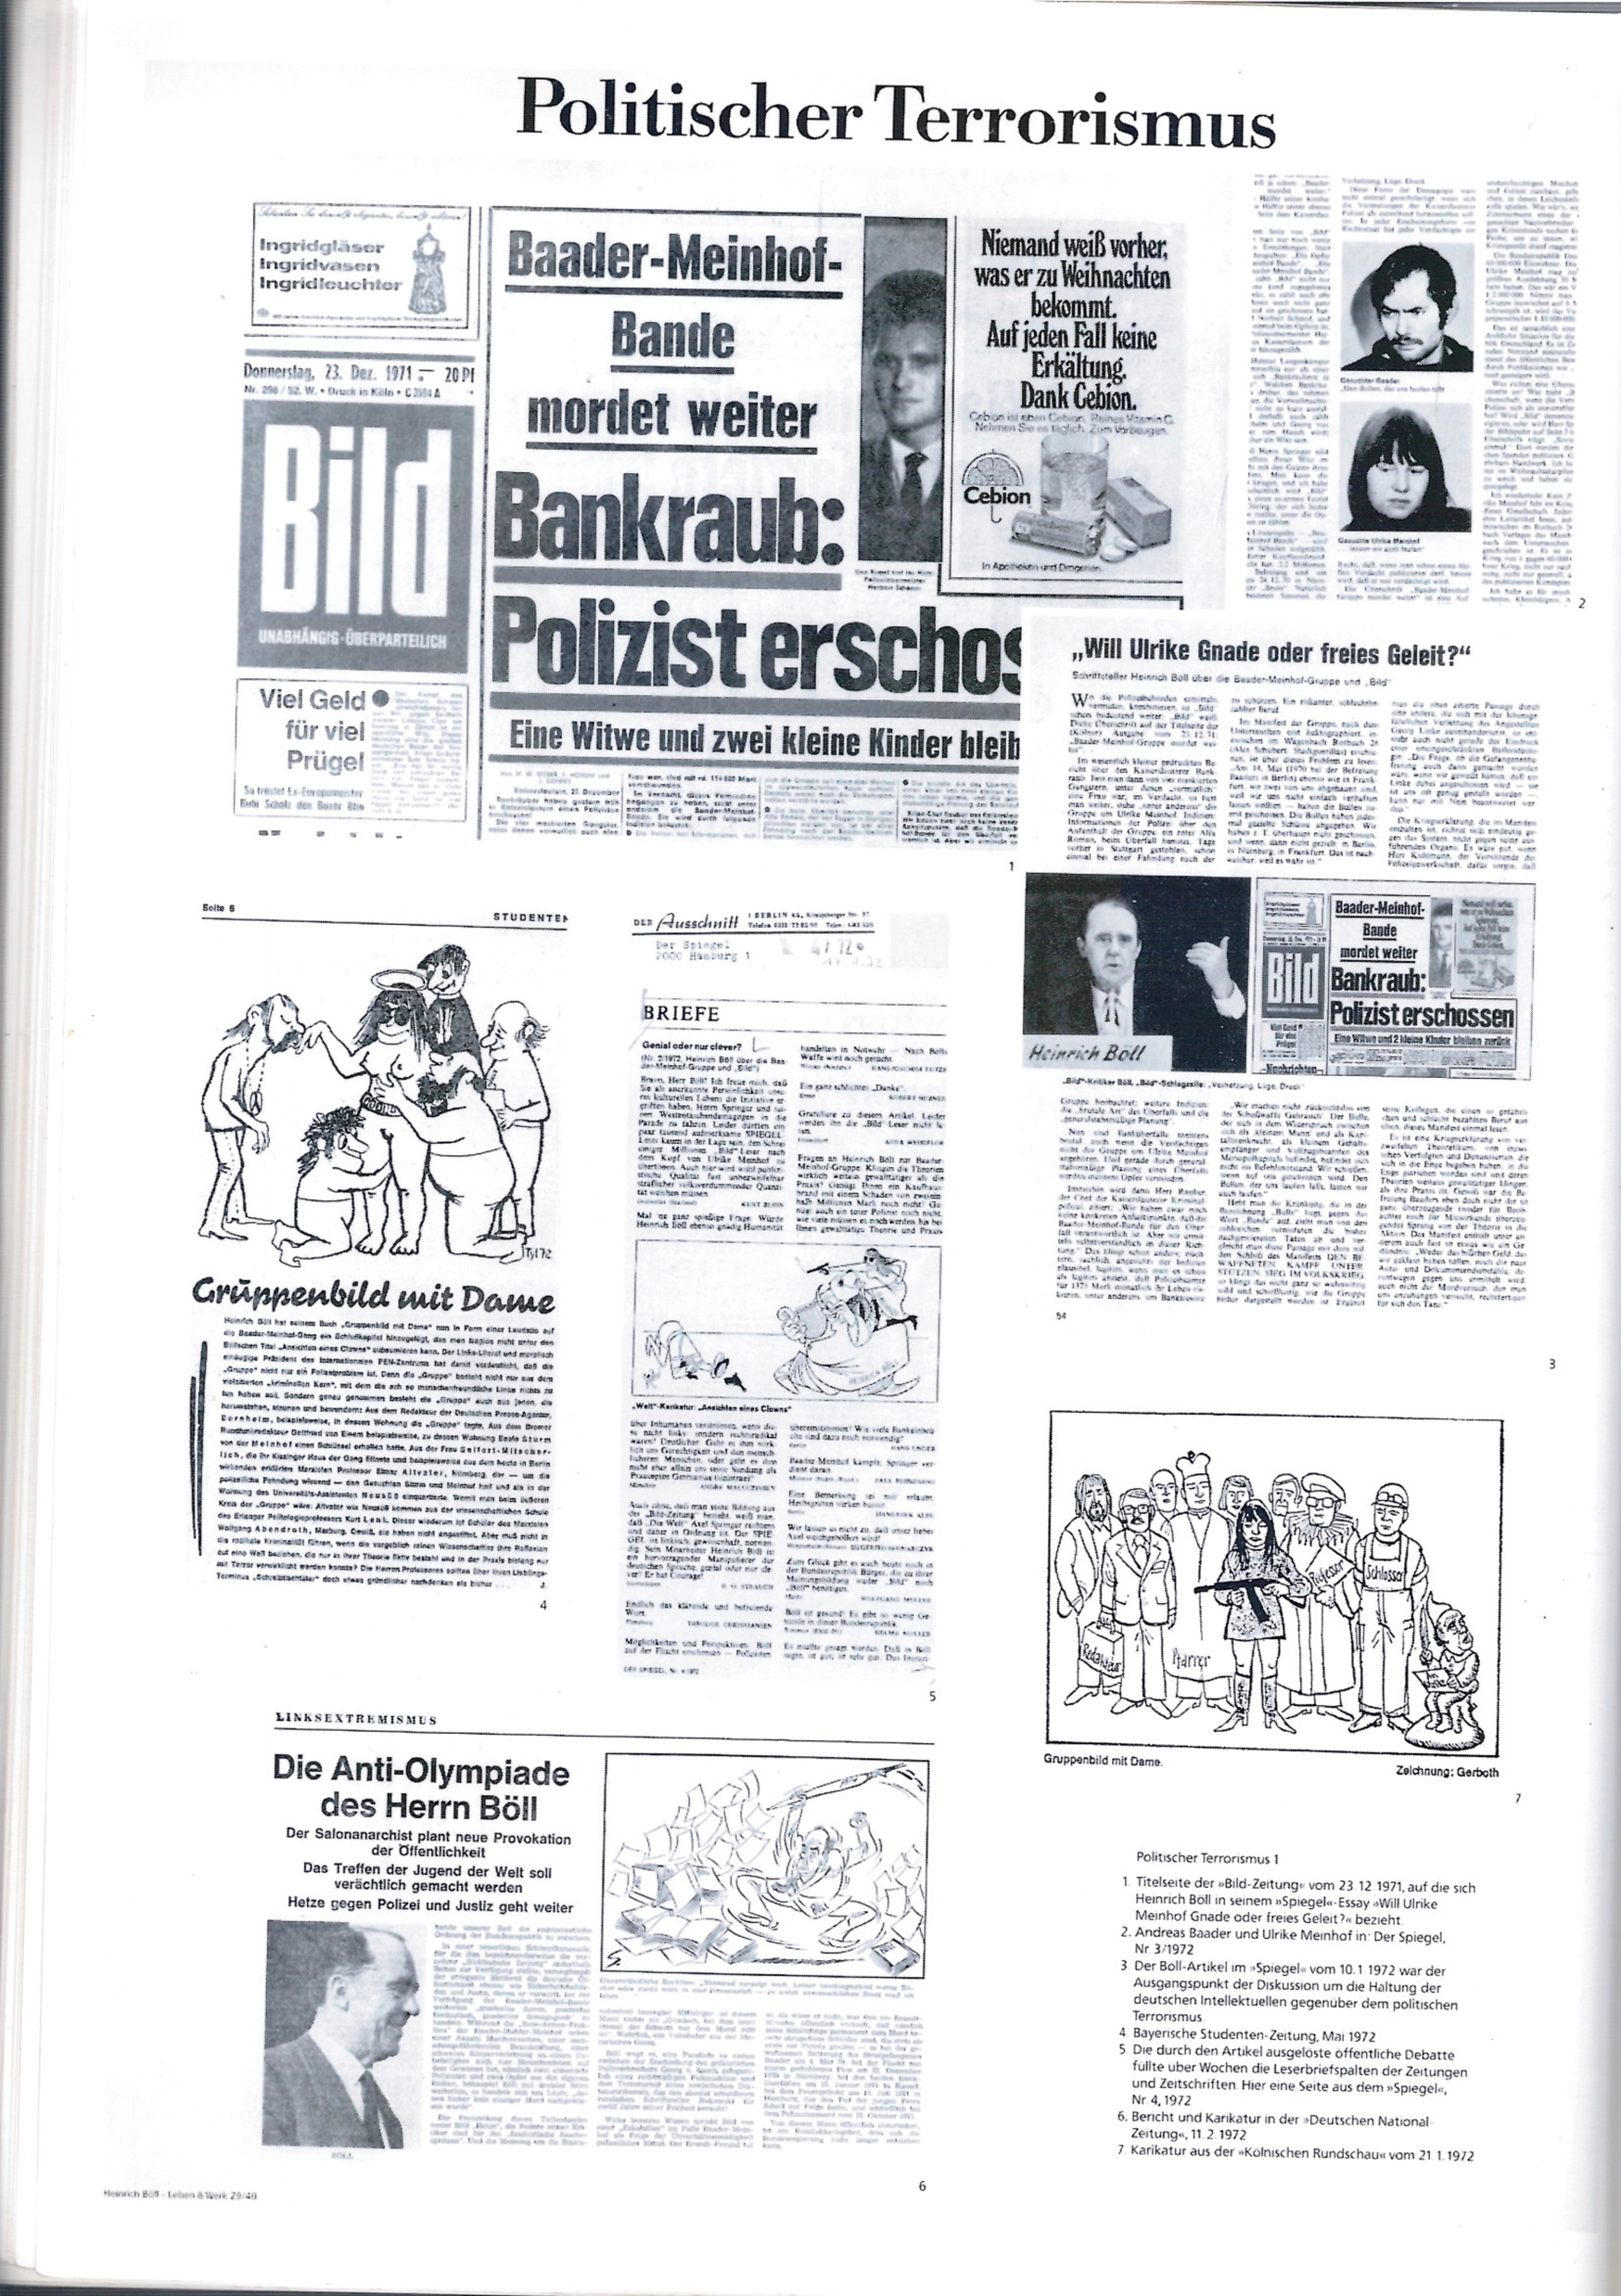
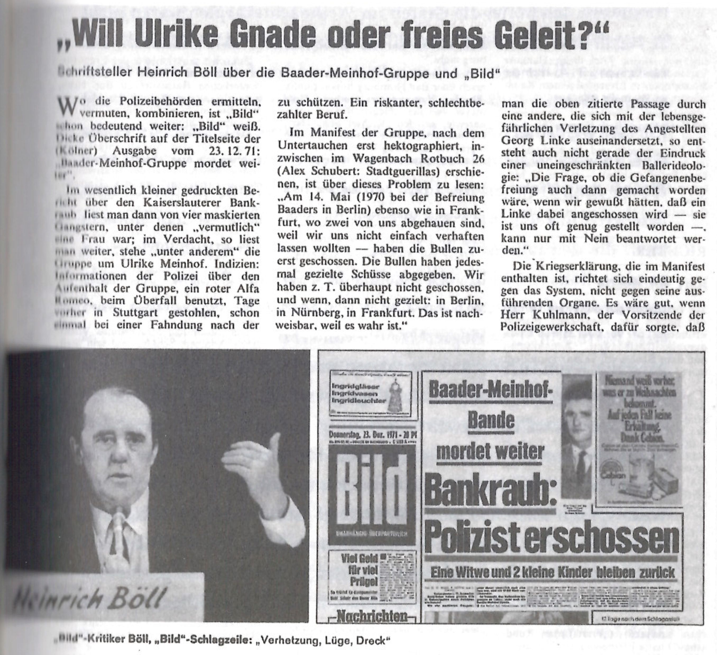
1971: kauza Meinhof
3. Kritika doby, ve které žil

Slide 41


1974
3. Kritika doby, ve které žil

Slide 42
1975: Ztracená čest Kateřiny Blumové (film)
3. Kritika doby, ve které žil
https://www.youtube.com/watch?v=P5zBH-PFjag
Režie: Volker Schlöndorff
Hlavní role: Angela Winkler

Slide 43

1985
3. Kritika doby, ve které žil

Slide 44
FAZ o H. Böllovi:
„Reprezentoval německou literaturu současnosti a zároveň i nové Německo. Vyslovoval se neúnavně proti válce, utlačování a tyranii – a byl slyšen v celém světě. Byl německým spisovatelem a zároveň i více než jen spisovatelem.“
[Heinrich Böll. Leben und Werk. Köln: Kiepenheuer & Witsch, 1995, str. 59]
[překlad: MT]

Slide 45
1976: Názory klauna (film)
https://www.youtube.com/watch?v=w6Z1y7acBrQ
Režie: Vojtěch Jasný
Hlavní role: Helmut Griem

